Slide 1
数值离散方法
02

Slide 2
目录
数值离散方法及其解题思路
离散化的导热微分方程及热量的数值计算式
多层的一维非稳态导热温度场求解器
求解过程与结果
数据的处理与分析
相关的数值分析

Slide 3
1. 数值离散方法及其解题思路
题目是多层的一维非稳态导热问题，可使用经典的数值离散方法求解。
为计算通过边界的热量，应首先求解温度场。求解抛物型 PDE 常用的数值离散方法是 FDM 、FVM 和 FEM 。简单起见，除界面、边界使用 FVM 之外，其他位置应使用 FDM 。
隔热层厚度很小，空间离散时有必要加密这层网格，可能需要推广至非均匀网格的有限差分格式。层间界面两侧的物性参数不同，也应慎重处理 FVM 此处的有限体积。由于无法用中心差分计算左边界的空间导数，由常规方法构造的差分方程会面临阶精度损失问题。
左边界是对流与辐射的复合边界，由于表面传热系数包含非线性，不能直接离散得到线性方程，我们需结合其他迭代方法线性化处理。
非稳态问题的热量须通过时间积分计算，我们希望得到时间方向上误差更小的温度场解。而隐式欧拉格式在时间方向仅有一阶精度，我会尝试使用其他更高阶精度的离散格式。

Slide 4
1. 数值离散方法及其解题思路
随后，我们需计算温度场边界的温度梯度得到热流量，进而对其做时间积分得到热量。然而如何避免温度梯度计算的截断损失、保证边界热通量的物理准确性是个困难点，尤其对于右侧的狄利克雷边界，我们需特殊处理。在兼顾阶精度之余，我们也应关注 FDM 和 FVM 的离散格式的守恒性。
在完成理论准备后，我将使用 Python 实现温度场求解器，准确实现教材推荐的 Gauss-Seidel 迭代法。算法完全透明，自主设计，非必要不调用现成的求解器。由于题目待解至少两种网格，编写的代码有必要适当封装，以提高复用性。网格化计算多层问题过程繁琐，中间节点、边界节点、界面节点的离散方程均不一致，可以考虑做自动切换参数和网格的机制简化代码设计。此外，题目求的是从初始时刻到平衡前的热量，所以求解器中还应包含热平衡的判定条件。

Slide 5
1. 数值离散方法及其解题思路
在解得温度场并计算完通过边界的热量后，我们可对数据做适当处理，以图表的形式直观清晰地展示出来，并加以分析，得到题目的结论。
最后，应补充网格的收敛性、独立性验证。还可继续深入探讨数值稳定性、离散误差等，从理论分析、实际观测两个角度验证解的收敛阶，进而验证本次数值模拟结果的准确性及其具有的精度水平。
综上所述，使用数值离散方法求解本题目是切实可行的。我们既可以保证从理论、建模，到公式推导，再到求解全过程的透明性与正确性，得到一个精确且可靠的结果，也可以对数值传热模拟灵活地开展有针对性的研究，如追溯误差来源、解释现象成因等，是一次意义非常的理论实践。

Slide 6
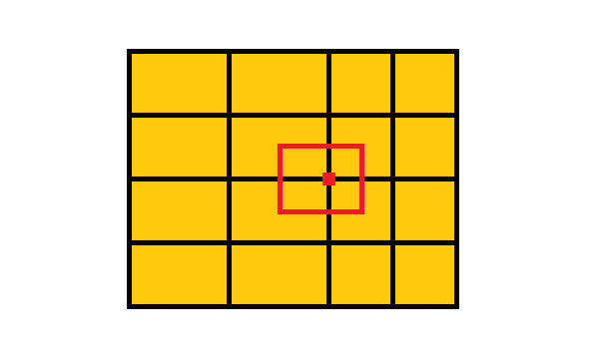
2. 离散化的导热微分方程及热量的数值计算式
推导非均匀网格的空间二阶导数
隔热层的厚度很小。为减小空间离散误差，每层应包含足够数量的网格节点；在温度梯度较大的位置，也可能需要局部加密网格。
为了实现这两点，我们需将 FDM 推广到非均匀网格，其可行的关键在于如何正确书写空间导数。接下来我将导出非均匀网格下（如图所示）二阶空间导数的有限差分格式。
首先使用泰勒级数在位置 展开 和 ：

Slide 7
2. 离散化的导热微分方程及热量的数值计算式
令 （我们知道差分方程应是三对角格式的）。代入，并忽略二阶以上高阶项，可得：
我们希望导出的是 ，所以对上式应有： 。
所以， ， 。
便得到只剩空间二阶导数的形式：

Slide 8
2. 离散化的导热微分方程及热量的数值计算式
令与原式 相等，再代入 和 ，分子分母同时消去 ，可得二阶空间导数的差分格式：
该空间导数是二阶截断精度的。后文我们将会大量用到这个结论。

Slide 9
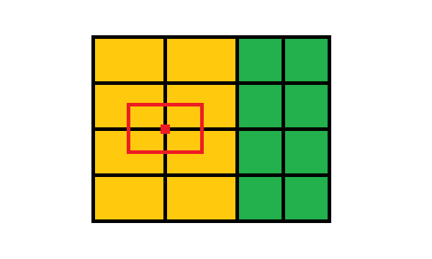
2. 离散化的导热微分方程及热量的数值计算式
推导中间节点处控制方程的离散格式
为得到时间方向上离散误差更小的温度场解，我们采用时间与空间方向均为二阶精度的 Crank-Nicolson 差分格式离散导热微分方程。那么空间导数写成位置 的中心差分，时间导数写成 时间步的代数平均：

Slide 10
2. 离散化的导热微分方程及热量的数值计算式
即得到如下离散格式：
最后合并 项，整理为隐式迭代格式，此处不作赘述。
选择 Crank-Nicolson 格式的另一个原因是，从抛物型 PDE 的数值离散求解的角度考虑，它是无条件稳定的，并且具有低耗散、低色散的特点，在导热过程的数值模拟中通常能够更好地还原物理真实性。

Slide 11
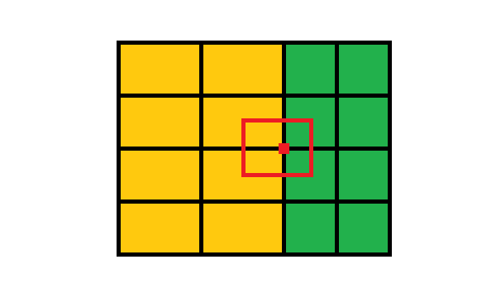
2. 离散化的导热微分方程及热量的数值计算式
推导界面节点处控制方程的离散格式
界面位置的物性参数不连续，在空间方向无法求导，那么 FDM 难以进行。此时则应使用 FVM 来离散偏微分方程。
根据能量守恒，控制体积的总能增量等于进出热量的净差：
其中， 表示控制体沿空间分布的能量具有可加性。这里假设了控制体积内介质的温度均等于节点温度。

Slide 12
2. 离散化的导热微分方程及热量的数值计算式
我们将该差分方程合理地改写为 C-N 格式，使得在时间、空间方向均为二阶精度：
上述建立的实际是界面位置的热流连续条件。相比于其解析形式： ，FVM 须考虑在变物性、变间距的条件下构建控制体积的能量守恒关系，不能忽略控制体积所占介质的内能变化项，否则在离散时间方向会引入误差。

Slide 13
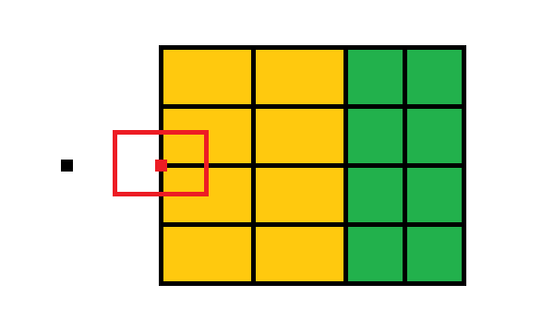
2. 离散化的导热微分方程及热量的数值计算式
推导左边界节点处控制方程的离散格式
左边界是辐射、对流复合边界。题目已将辐射项等效为表面传热系数形式，所以属于第三类边界条件。
与解析形式不同，左边界节点仍受到导热微分方程控制，同样不能忽略非稳态项。下面我采用 FDM 并结合虚拟点法，推导左边界位置节点的差分方程。
首先，如图在左边界节点 左侧距离 处假设一个虚拟点 ，用于构造中心差分以更准确地计算边界上的温度梯度：
其中题目已知： 。

Slide 14
2. 离散化的导热微分方程及热量的数值计算式
然后移项，可得：
将 代入空间二阶导数，整理为 Crank-Nicolson 格式：
该格式在空间、时间方向均达到了二阶精度，完全得益于借助虚拟点重构边界的热通量，有效避免直接计算边界梯度近似导致的的一阶截断。
右边界是第一类边界，节点温度直接赋值即可： 。

Slide 15
2. 离散化的导热微分方程及热量的数值计算式
推导右边界通过热量的数值计算式
涉及能量的数值计算应首要保证守恒性，包括离散格式的守恒和计算式的守恒。所谓离散格式的守恒，一是沿空间方向离散的能量守恒，二是沿时间方向离散的能量守恒。
FVM 依靠控制体积边界的通量匹配来确保离散空间方向的能量守恒。而 FDM 通常无法显式地保证这一点，尤其是非均匀网格的情况，我们需要加以验证：
根据前文推导的非均匀网格 Crank-Nicolson 格式，我们对所有内部网格节点的通量项求和：
将上式展开后，我们发现可以逐项相消。于是上式可最终化简为：

Slide 16
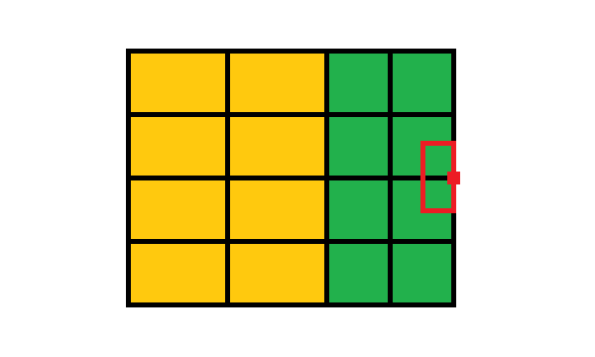
2. 离散化的导热微分方程及热量的数值计算式
可见内部节点的通量两两相互抵消，最后仅剩系统边界的通量之差；逐节点求和后，方程最终也是整理成“内能增量 = 边界进入能量 – 边界离开能量”的形式。这证明了该差分格式在空间方向满足局部、全局守恒。
时间方向的能量守恒实际是指能量的单值性保证，这里自然满足。既然离散格式的守恒性得证，我们只需关注计算式自身的守恒性了。
要计算通过右边界的热量，须先用节点温度表示边界温度梯度，并计算热流量。我们再次遇到无法准确计算物理边界处温度梯度的情况。但这一次因为是狄利克雷边界，因为缺失边界外的信息，我们无法通过虚拟点的温度得到正确的梯度，FDM 的虚拟点法不再可用。所以我转而尝试利用控制体积（如右图所示）导出计算式。
由能量守恒可得：

Slide 17
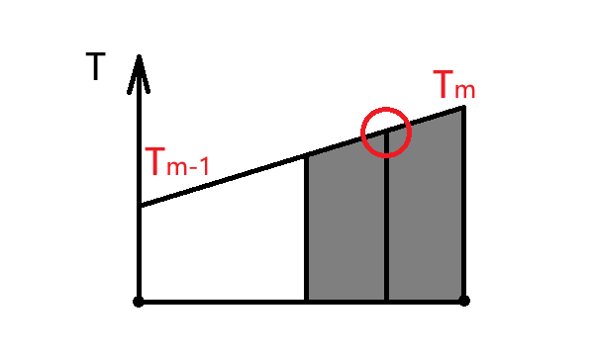
2. 离散化的导热微分方程及热量的数值计算式
我们对该方程的两侧同时做时间积分，那么热流量积分可得到热量：
按照控制体积的做法，我们一般会认为控制体积的温度均为节点温度 ，则 ，通过右边界的热量的计算式为：
此时，边界的热通量计算式退化为一阶截断的向前差分格式！这完全不可接受。
为了能够保留控制体积内能变化项，我做了如下改进：假设在 与 节点之间的温度呈线性分布，那么方程便写成：
相当于引入 ，对温度做了一次线性插值，如右图所示：

Slide 18
2. 离散化的导热微分方程及热量的数值计算式
由于 ，所以右边界的热量计算式最终整理为：
这里使用插值处理是合理的。不同于 FVM 的离散，我们无需考虑格式的时空误差耦合引致的数值行为，我们/的目标仅是为了避免格式退化，以求得到一个具有更高阶精度的结果。
控制体积保证了格式字面上的守恒，然而内能增量项的插值运算引入了控制体外的节点温度 ，这是否破坏了计算式的守恒性？控制体内能变化项 是由插值温度沿连续空间方向的定积分得到的，计算上与时间无关。所以控制体积每一时间步的内能是唯一确定的值，计算式仍是守恒的。
由于正确实现了控制体积的能量守恒，并且应用了线性插值，该热量计算式理应具有二阶精度（后文会有验证）。

Slide 19
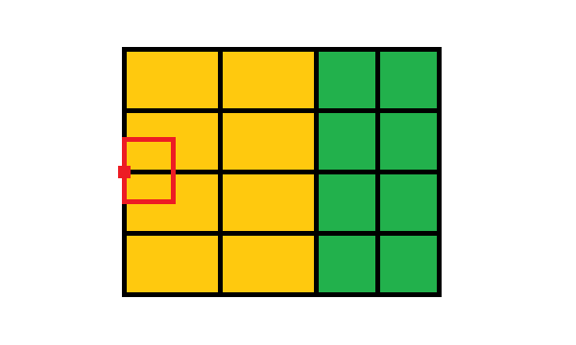
2. 离散化的导热微分方程及热量的数值计算式
推导左边界通过热量的数值计算式
如图取左边界节点的控制体积，同理易得：
其他位置（如一般节点、界面节点）的热量计算式均可同理推导，这里不再详细说明。
热量计算式的数值积分方法
热量计算需要做时间积分的，形如 ，我们一概使用梯形积分法，以维持二阶精度。

Slide 20
3. 多层的一维非稳态导热温度场求解器
开源的代码及仓库
本题目的源代码均已开源，请访问远程仓库查看： https://github.com/ACEYOUALL/4-25
这个求解器运行所需的依赖库为：
numpy（数值计算库）
numba（运算加速库）

Slide 21
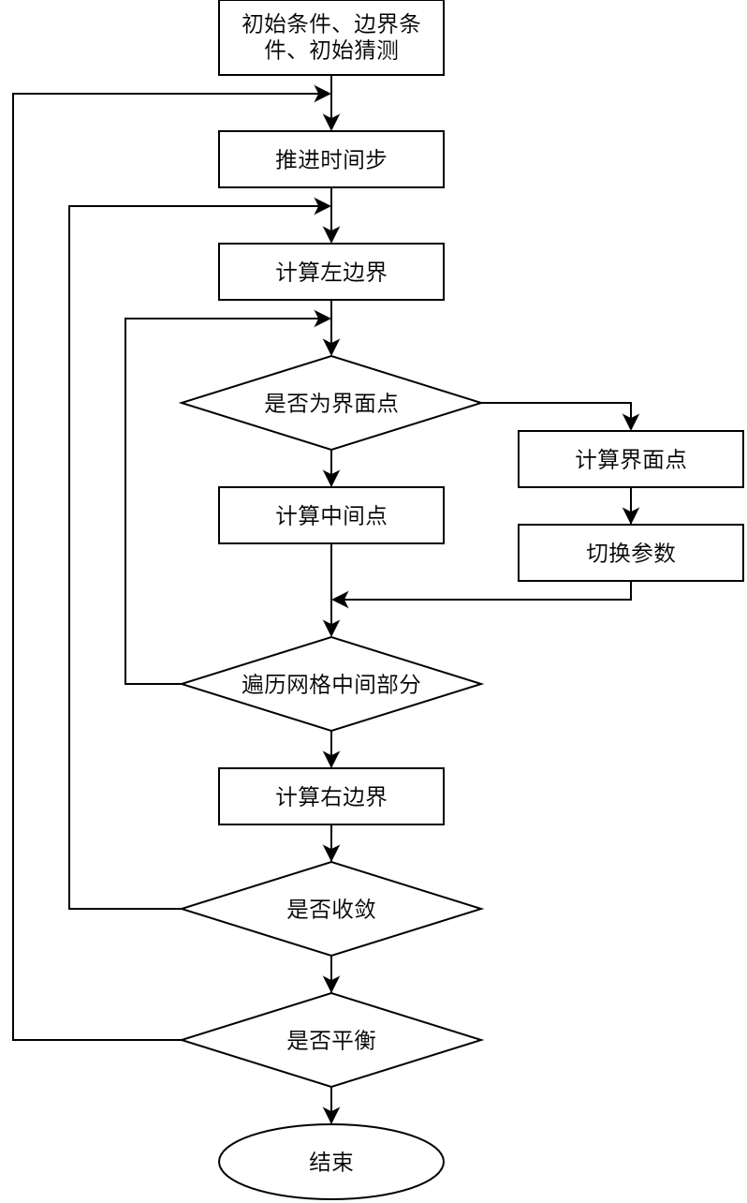
3. 多层的一维非稳态导热温度场求解器
求解器的程序编排框图
求解器的程序编排框图如右图所示。
基本流程为：
给定初始条件、边界条件，初始猜测
迭代求解本时间步的节点温度
推进时间步，直到达到热平衡停止
* 迭代部分有收敛性检查，内层循环沿空间方 向遍历节点并自动切换网格参数。

Slide 22
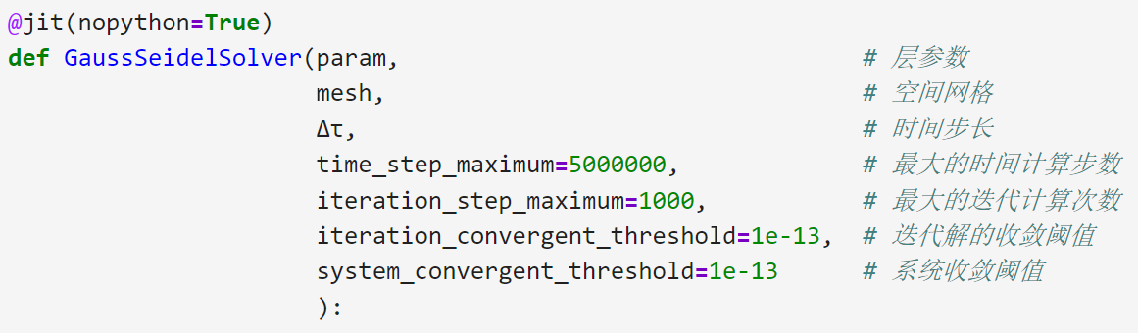
3. 多层的一维非稳态导热温度场求解器
解读源代码的核心实现部分
求解器的传入参数：
参数包括任意层介质材料的尺寸、物性、网格，时间步长以及其他计算参数设置。迭代求解引入的误差应尽可能消除，所以我们给定了严苛的收敛阈值 1e-13。

Slide 23
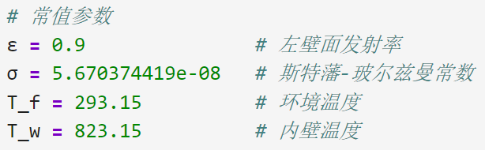
3. 多层的一维非稳态导热温度场求解器
硬编码边界条件：
由于边界条件与求解器内部逻辑高度耦合，考虑到代码设计的复杂性，并没有做边界条件的接口，而是采取了直接硬编码边界处理和边界参数的做法。
预处理网格：
根据传入的 param 和 mesh 计算节点数量、分层索引，相当于扁平化处理网格，这是支持任意层网格的关键一步。

Slide 24
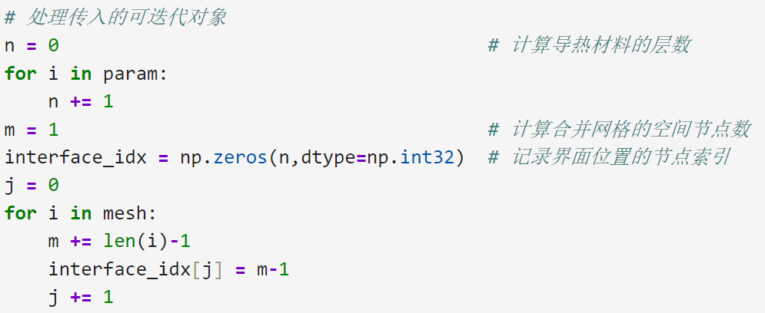
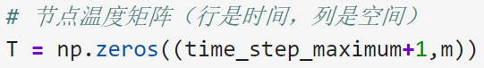
3. 多层的一维非稳态导热温度场求解器
④ 定义网格节点（温度场），预分配内存：

Slide 25
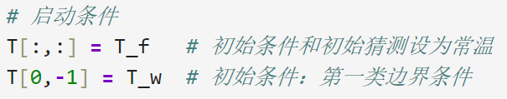
3. 多层的一维非稳态导热温度场求解器
在迭代开始前先赋初值：
由于 Gauss-Seidel 迭代不会更新第零行，所以在迭代开始前须根据初始条件给定第零行初值。最后一列为狄利克雷边界，因为边界不相容，所以在迭代开始前须先设置边界节点为给定边界温度。其余节点赋值为常温作为合理的初始猜测，有助于加快收敛。
迭代求解的过程：
最外层循环是时间步，以一个时间步为“一大轮”。

Slide 26
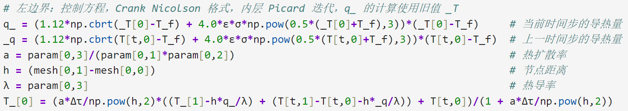
3. 多层的一维非稳态导热温度场求解器
内层循环，包含 Gauss-Seidel 迭代法的核心实现，用于求解线性差分方程组。
在每次迭代循环中，先计算左边界节点温度。由于左边界节点方程是非线性的，我们内嵌了 Picard 不动点迭代法，令非线性冻结并滞后一次迭代：
于是原方程非线性的 可当作常数处理。当差分方程满足数值稳定条件时，因为由辐射引入的非线性贡献是单调的，所以 Picard 不动点迭代可以很好地收敛。

Slide 27
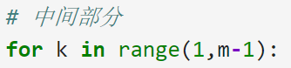
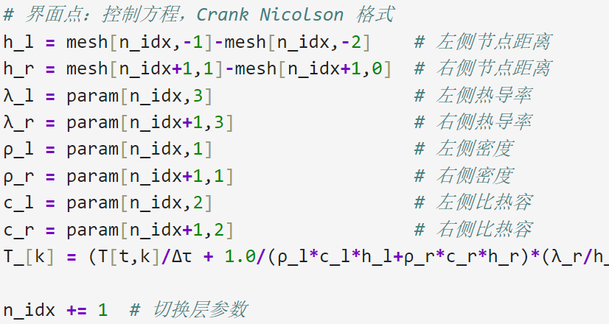
3. 多层的一维非稳态导热温度场求解器
随后遍历计算中间部分节点（包括一般节点、界面节点）的温度。
如果跨界面，则切换参数和网格，并按界面节点差分方程计算。

Slide 28
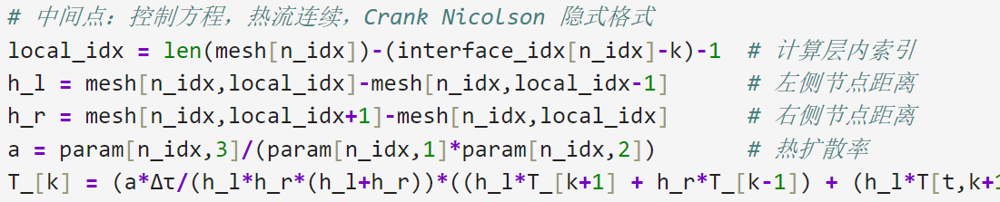
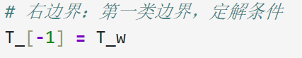
3. 多层的一维非稳态导热温度场求解器
否则的话，便按照一般的中间节点处理。
最后计算右边界（按理是应先计算的，但赋初值了，所以没关系）。
代码遵循了标准的 Gauss-Seidel 迭代法：每次迭代均从左往右遍历，更新下一行节点。若计算用到左侧节点值的，则立即使用本次迭代的最新值；若用到右侧节点值的，则用上一次迭代的旧值。一直迭代，直到本次时间步的解全部收敛为止。

Slide 29
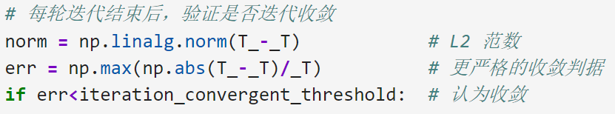
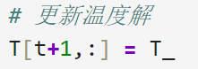
3. 多层的一维非稳态导热温度场求解器
判断方程的解是否全部收敛：
在每次迭代结束前，应检查本轮的解是否已经全部收敛。我们采用如下收敛判据：
每个节点均要满足：
即要求每个解都严格收敛。
迭代结束后，更新一个时间步的解：

Slide 30
3. 多层的一维非稳态导热温度场求解器
判断系统是否达到热平衡：
求解器根据每时间步计算的左边界温度来判定系统是否达到热平衡。若左边界温度随时间的相对变化率足够小，则认为已经得到了稳态解，停止求解：
注意，须跳过刚开始的缓变区（因为可能导致误判），判据里的时间还须做单位化处理（保证判据的一致性）。
理论上更严谨的热平衡判据应为 。然而，由于求解器没有设计热量计算，况且还未验证格式的守恒性，实际不宜使用这个判据。

Slide 31
3. 多层的一维非稳态导热温度场求解器
其他的代码设计
由于代码做了一定程度的封装和解耦，该求解器可支持计算与题目同类的任意层数的非稳态导热问题，并且可以设置任意节点数量、任意疏密度的结构化网格。这使得它在求解同类问题时具有很强的普适性。那么，对于求解题目的两种温度场，我们只需简单更换网格和参数即可。
该求解器还设计了信息记录功能。通过检查输出的收敛情况、最大迭代次数、最大收敛范数、系统平衡时间等数据，我们可以初步评估求解器是否正确工作，得到的解是否可靠。

Slide 32
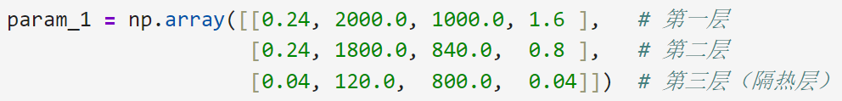
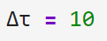
4. 求解过程与结果
定义参数
每层导热介质的参数排列顺序为：厚度、密度、定压比热、热导率，打包为数组：
* 与辐射相关的参数已在 GaussSeidelSolver() 中定义
设置时间步长为 10 秒：

Slide 33
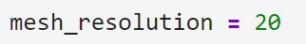
4. 求解过程与结果
生成网格
由于隔热层厚度相对很小，前期此区域的温度梯度却又很大，为了减小空间离散误差，我们应该加密这层网格。简单起见，设定每层导热介质的网格具有相同的节点数量，于是我们定义网格分辨率：
那么，每层均有 21 个节点，其中界面位置为左右两层的共用节点。
还是简单起见，我们设置层内节点等间距分布，这样便可以快速地“打网格”：
由这样生成的网格也更便于接下来的研究（如定量地加密网格）。

Slide 34
4. 求解过程与结果
调用求解器求解温度场
我们可以用求解器解得温度场以及系统到达平衡所要花费的时间。
有隔热层的情况：
无隔热层的情况：
打印并检查求解结果，程序输出如图所示：

Slide 35
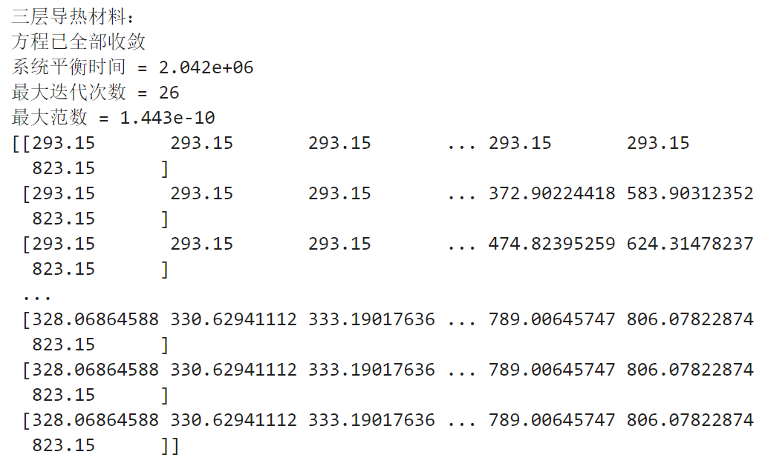
4. 求解过程与结果

Slide 36
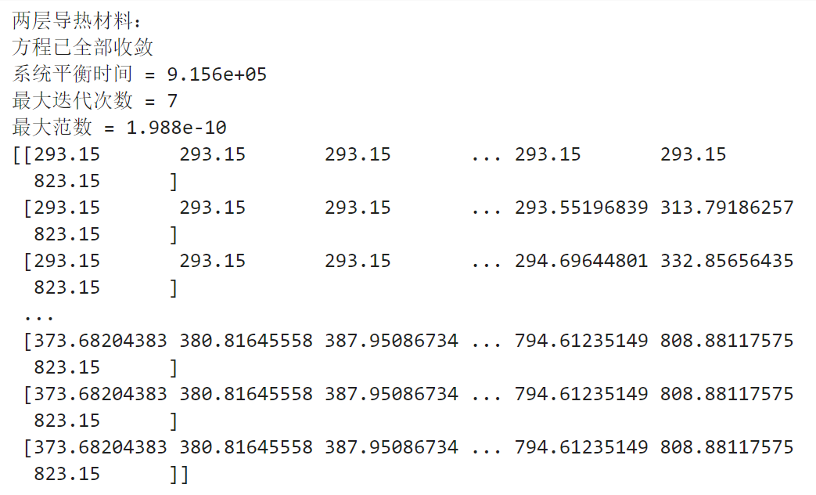
4. 求解过程与结果

Slide 37
4. 求解过程与结果
根据程序输出的信息，解全部收敛，温度场最终可以稳定，表明求解器的边界条件正确，Gauss-Seidel 和 Picard 迭代行为也符合理论预期。解方程最大的迭代次数在合理的范围，最大的收敛范数在 1e-10 数量级，表明收敛良好。系统达到平衡的时间合理，且节点温度值在平衡线附近无明显变化，表明热平衡判据正常。再检查平衡温度，其空间分布合理。这些现象说明求解器已经正确工作了。
代码解得两种情况左边界的稳态温度分别为 328.07 K 和 373.68 K ，这与商业 CFD 软件的模拟结果几乎一致。所以可以初步确定的是，该求解器的每个设计环节，即从理论推导到最后代码实现，基本是正确无误的。

Slide 38
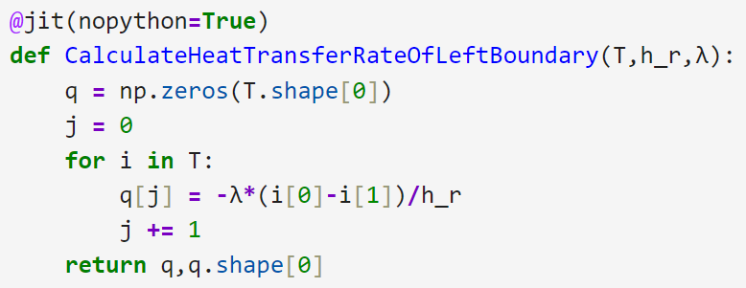
4. 求解过程与结果
计算左右边界通过的热量
计算边界通过的热流量
这里边界热流量是一阶截断的，不是准确物理边界的热流量，仅用于绘制图表。
左边界：

Slide 39
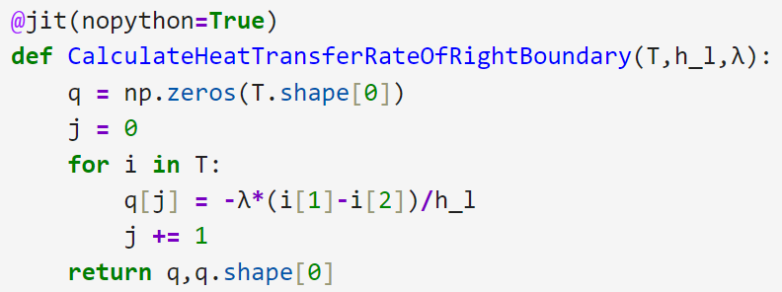
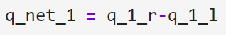
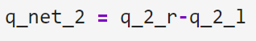
4. 求解过程与结果
右边界：
然后可以计算左右边界的热流量净差：

Slide 40
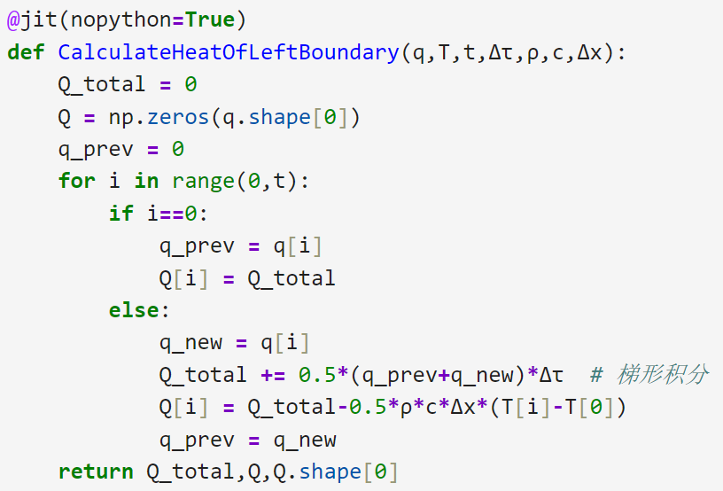
4. 求解过程与结果
边界通过的热量
左边界：

Slide 41
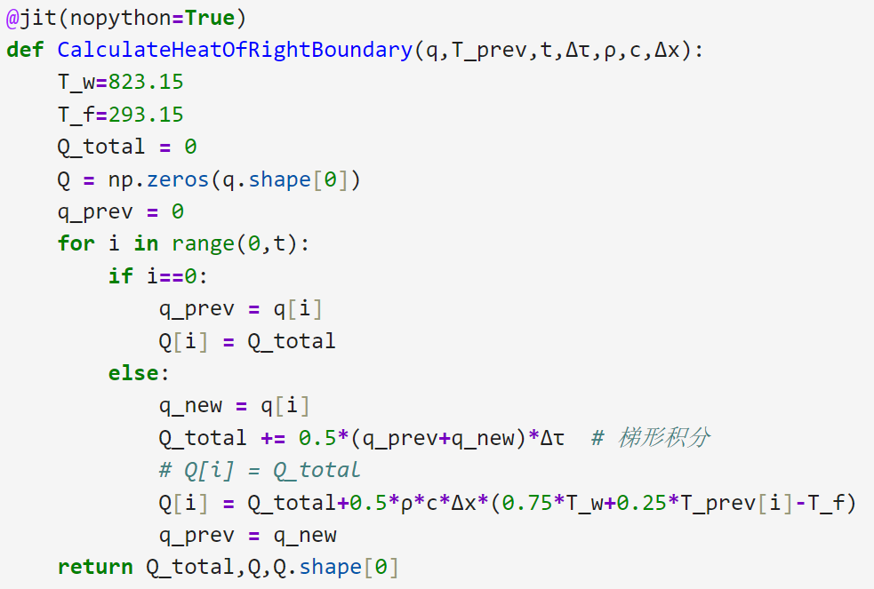
4. 求解过程与结果
右边界：

Slide 42
4. 求解过程与结果
调用函数，分别计算两种情况左右边界通过的热量。输出结果如下：
热量的数量级正确（估算为 1e+08 或 1e+09），结果合理。但是，这里是分别计算两种情况各自达到热平衡时通过边界的热量，由于参考时间不一致，这个结果在实际问题中没有可比性。一般只会在相同的参考时间内比较。

Slide 43
5. 数据的处理与分析
至此，我们已经完成温度场、热流量以及热量的求解计算。接下来我们可对数据做适当处理，以图表形式（均由 matplotlib 生成）直观地展示出来，并加以分析。
温度场时空分布图
温度空间传播曲线
边界、界面温度变化曲线
边界热流量曲线
边界热量曲线
阻隔热量、隔热效益曲线

Slide 44
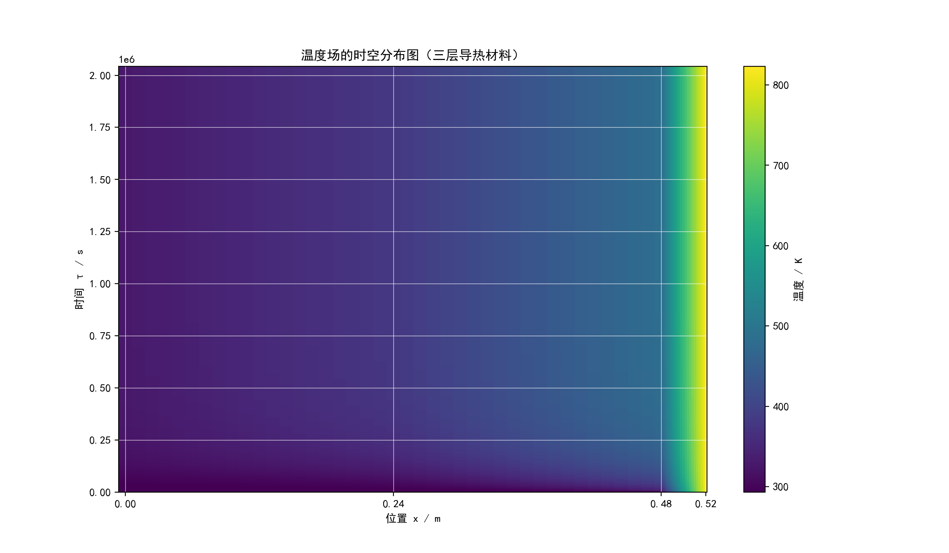
5. 数据的处理与分析
温度场时空分布图
这是有隔热层情况温度场的分布图，包含了温度场时间、空间两个维度的信息，可以清晰体现温度的分布特点与变化规律。
在有隔热层的情况下，高温主要集中在隔热层区域。稳态时隔热层温度梯度大，表明隔温效果明显。
由于隔热材料的导温系数小而热阻大，温度传播和热扩散现象缓慢，系统达到平衡所需的时间更长。

Slide 45
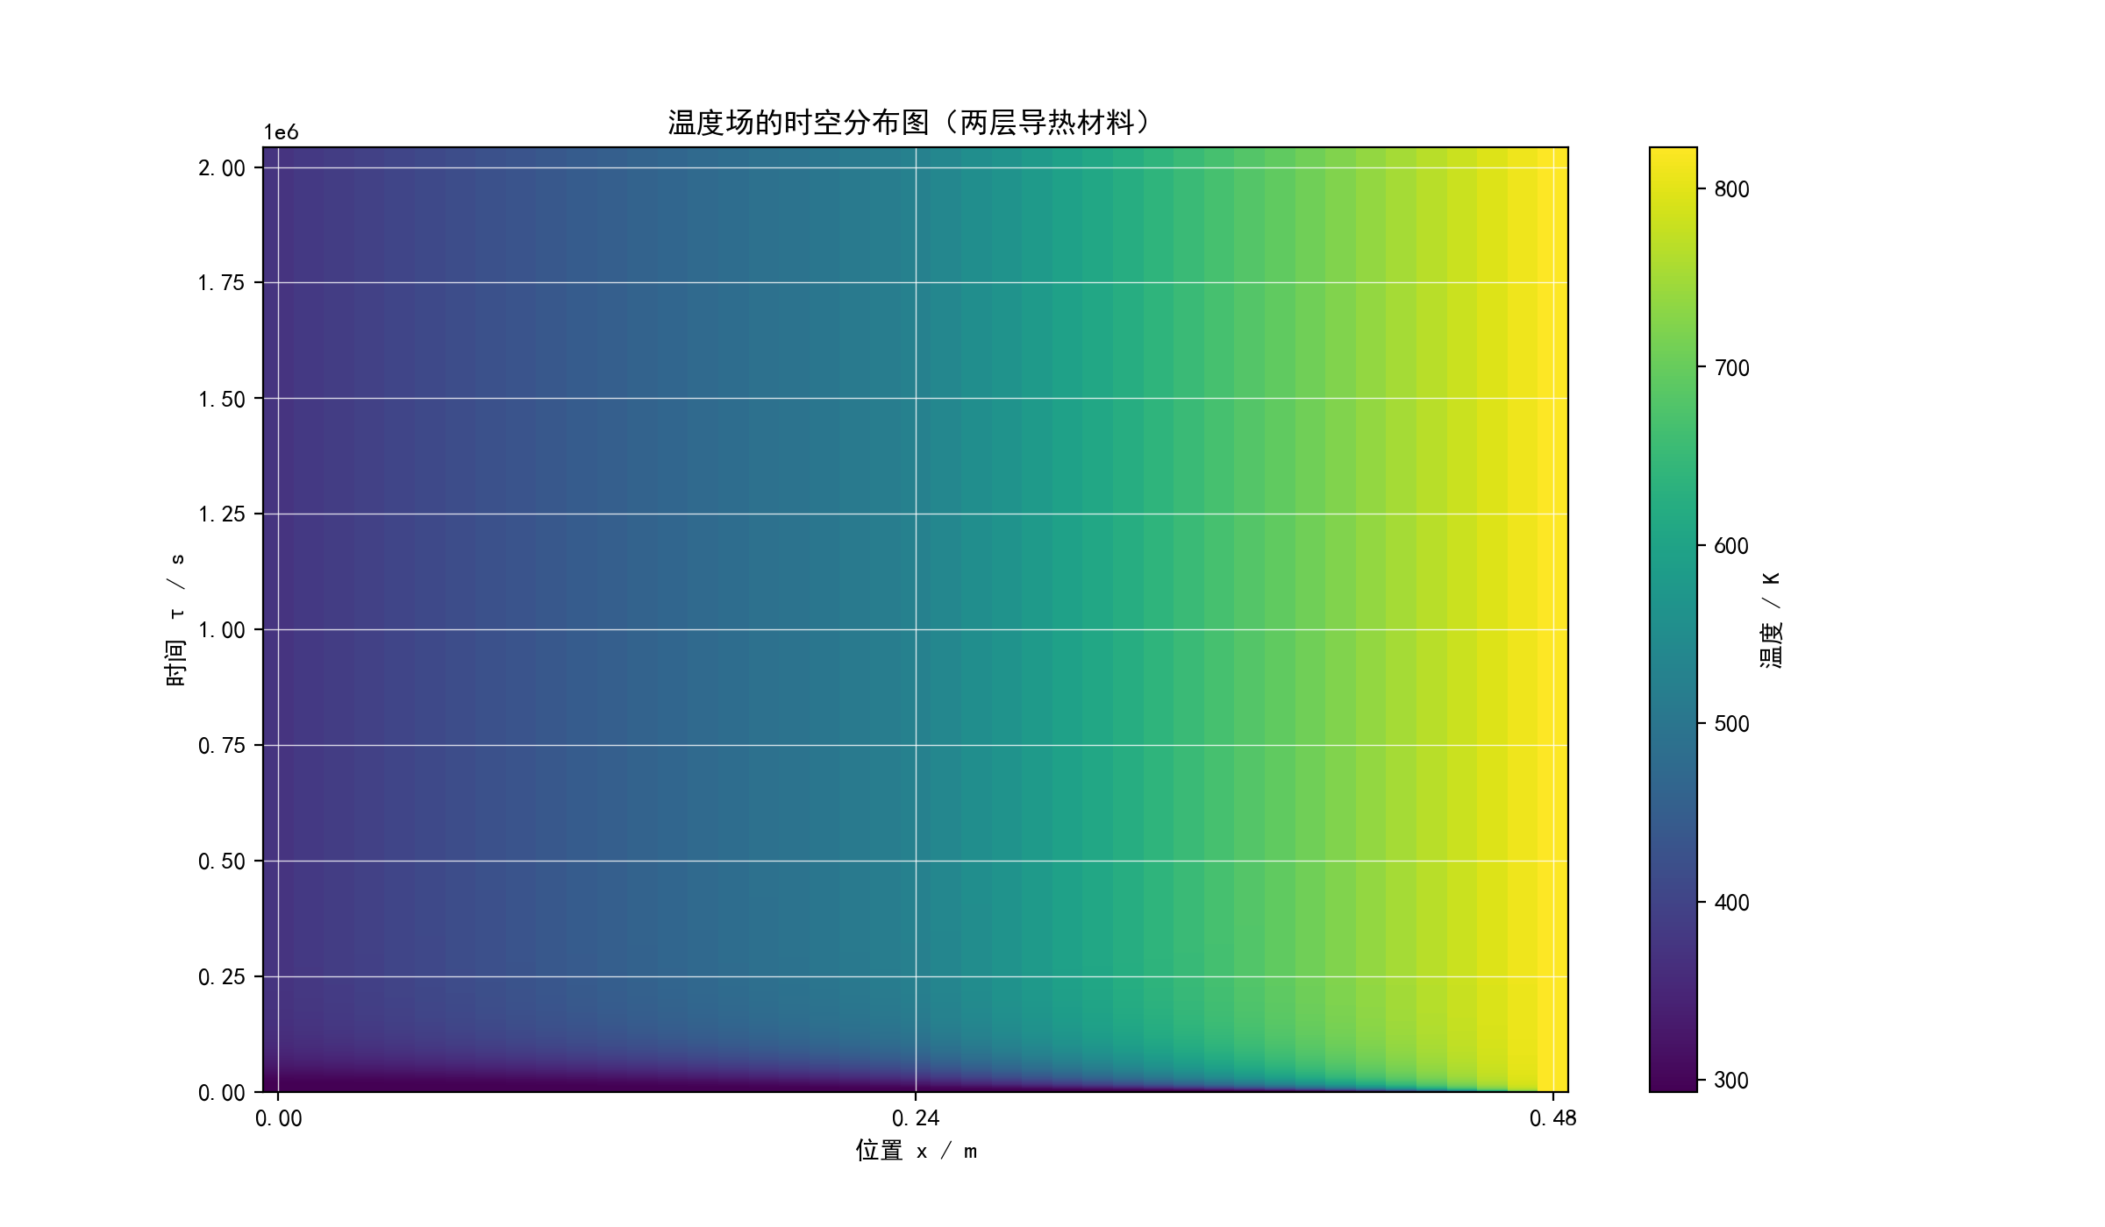
5. 数据的处理与分析
这是有隔热层情况的温度场分布图。
在没有隔热层的情况下，墙体很快出现大面积高温。由于墙体的导温系数较大，热阻较小，温度传播和热扩散效应更显著，因此系统也更快达到平衡状态。

Slide 46
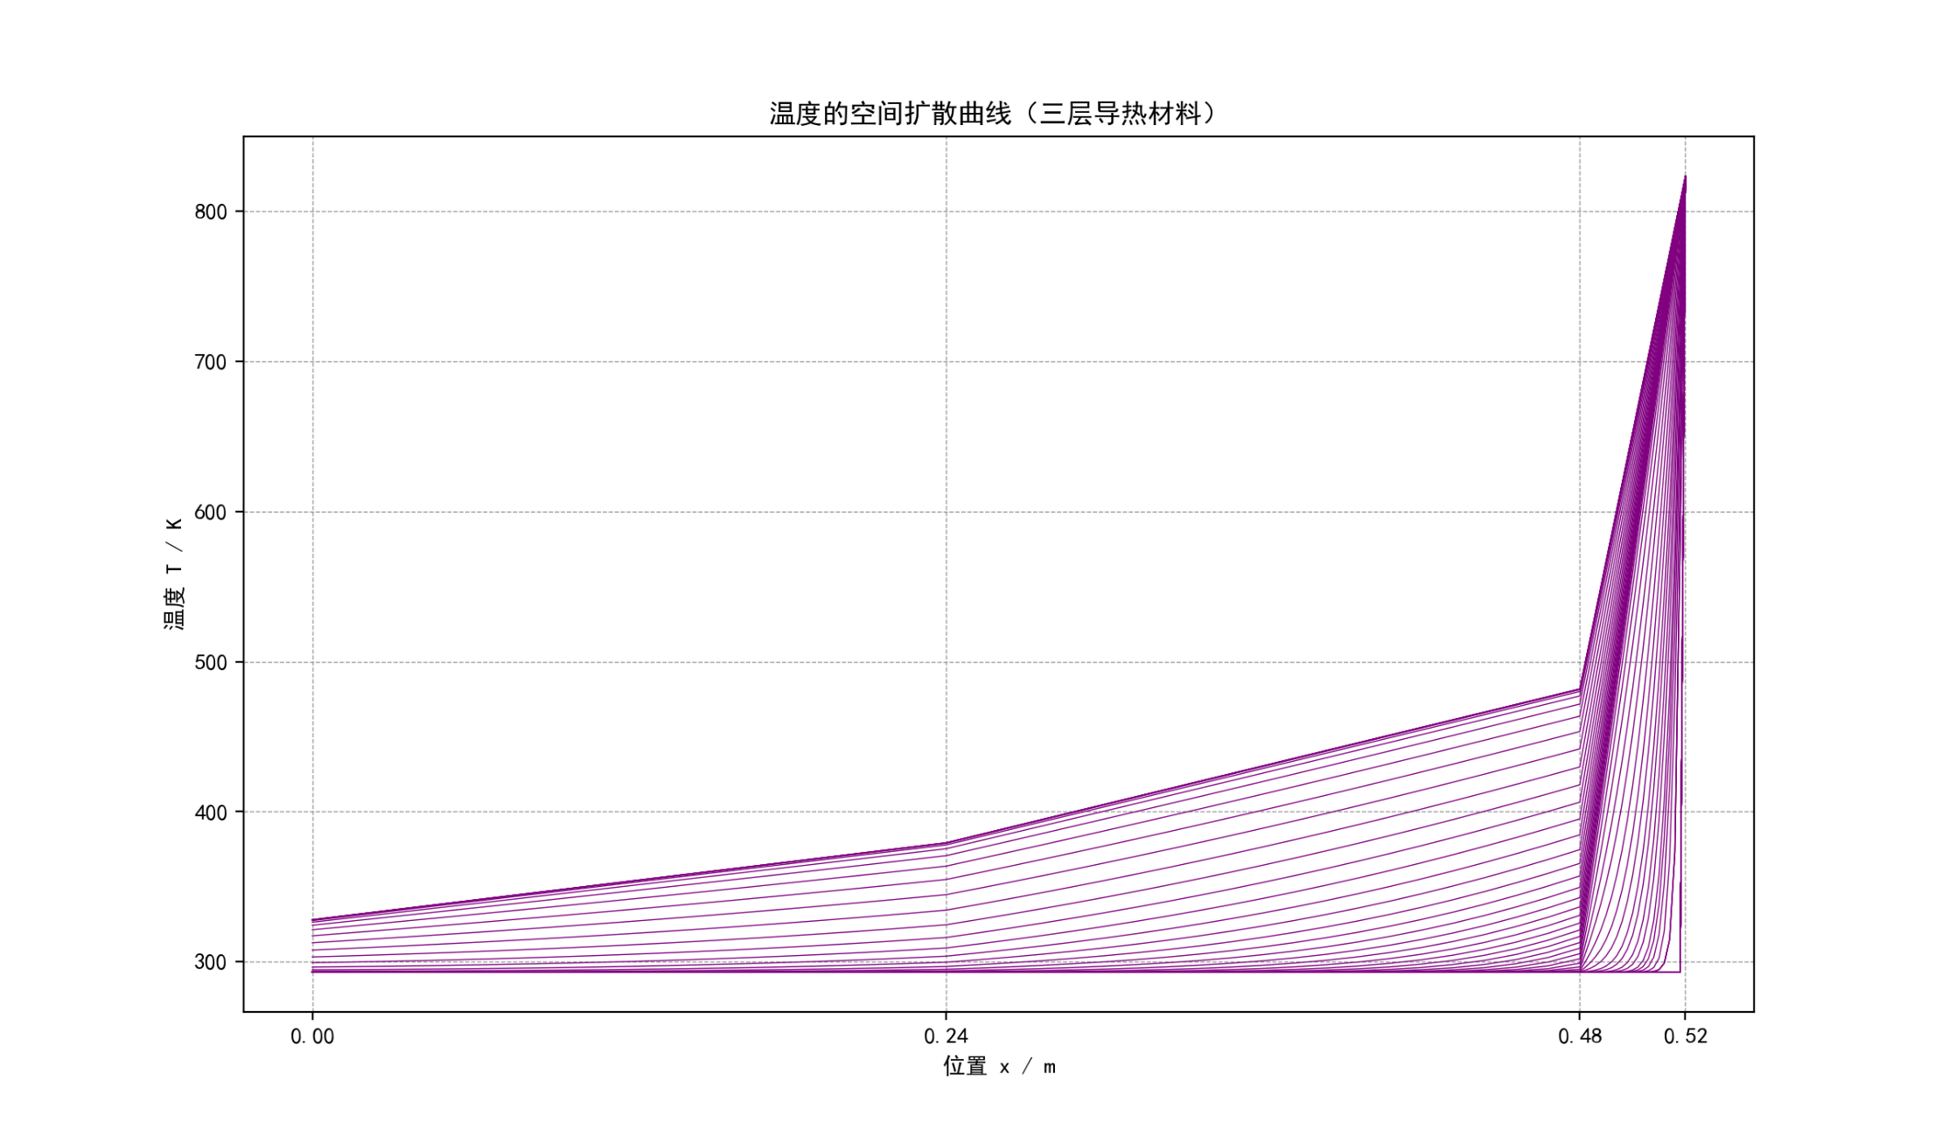
5. 数据的处理与分析
温度空间传播曲线
这是有隔热层情况温度的空间传播曲线。该曲线表示墙体与隔热层温度的空间分布随时间的变化关系。
须注意，图像采用对数时间间隔。
最靠上方的曲线是稳态线，表示系统处于热平衡时温度的空间分布。此时温度梯度与各层介质的热导率成正比，这个关系表明该温度分布是合理的。

Slide 47
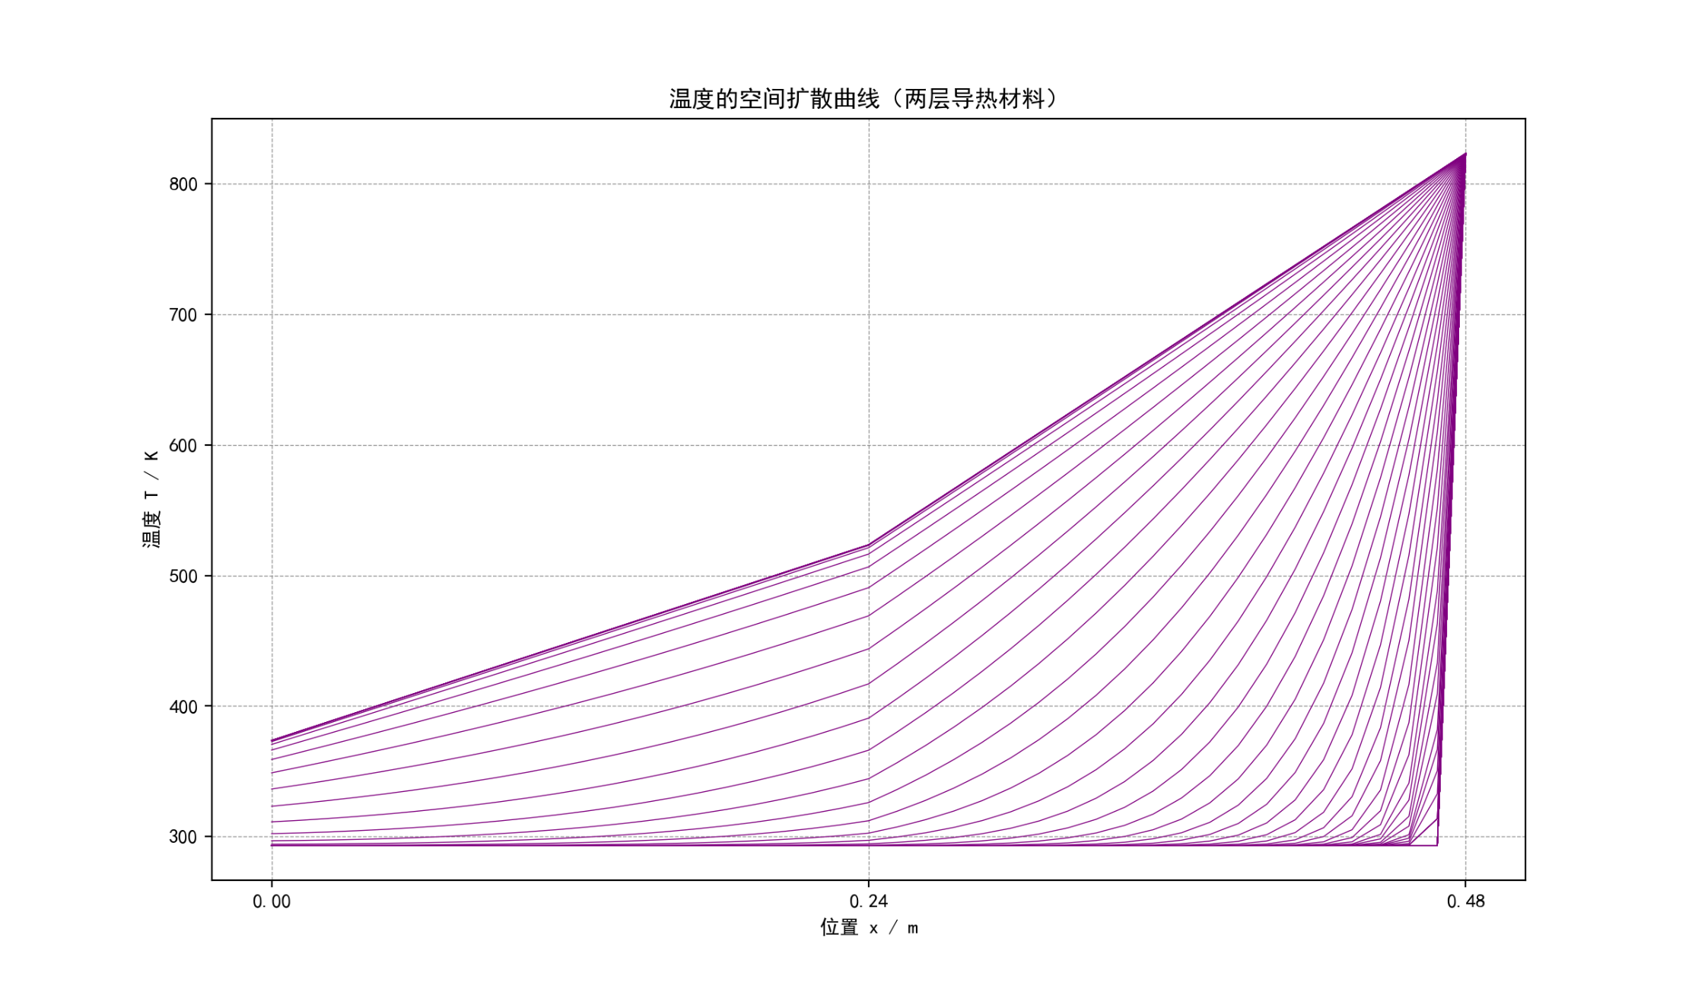
5. 数据的处理与分析
这是无隔热层情况温度的空间传播曲线 ，同样采用对数时间间隔。
图中的稳态线也满足温度梯度与对应段介质的热导率成正比的关系。

Slide 48
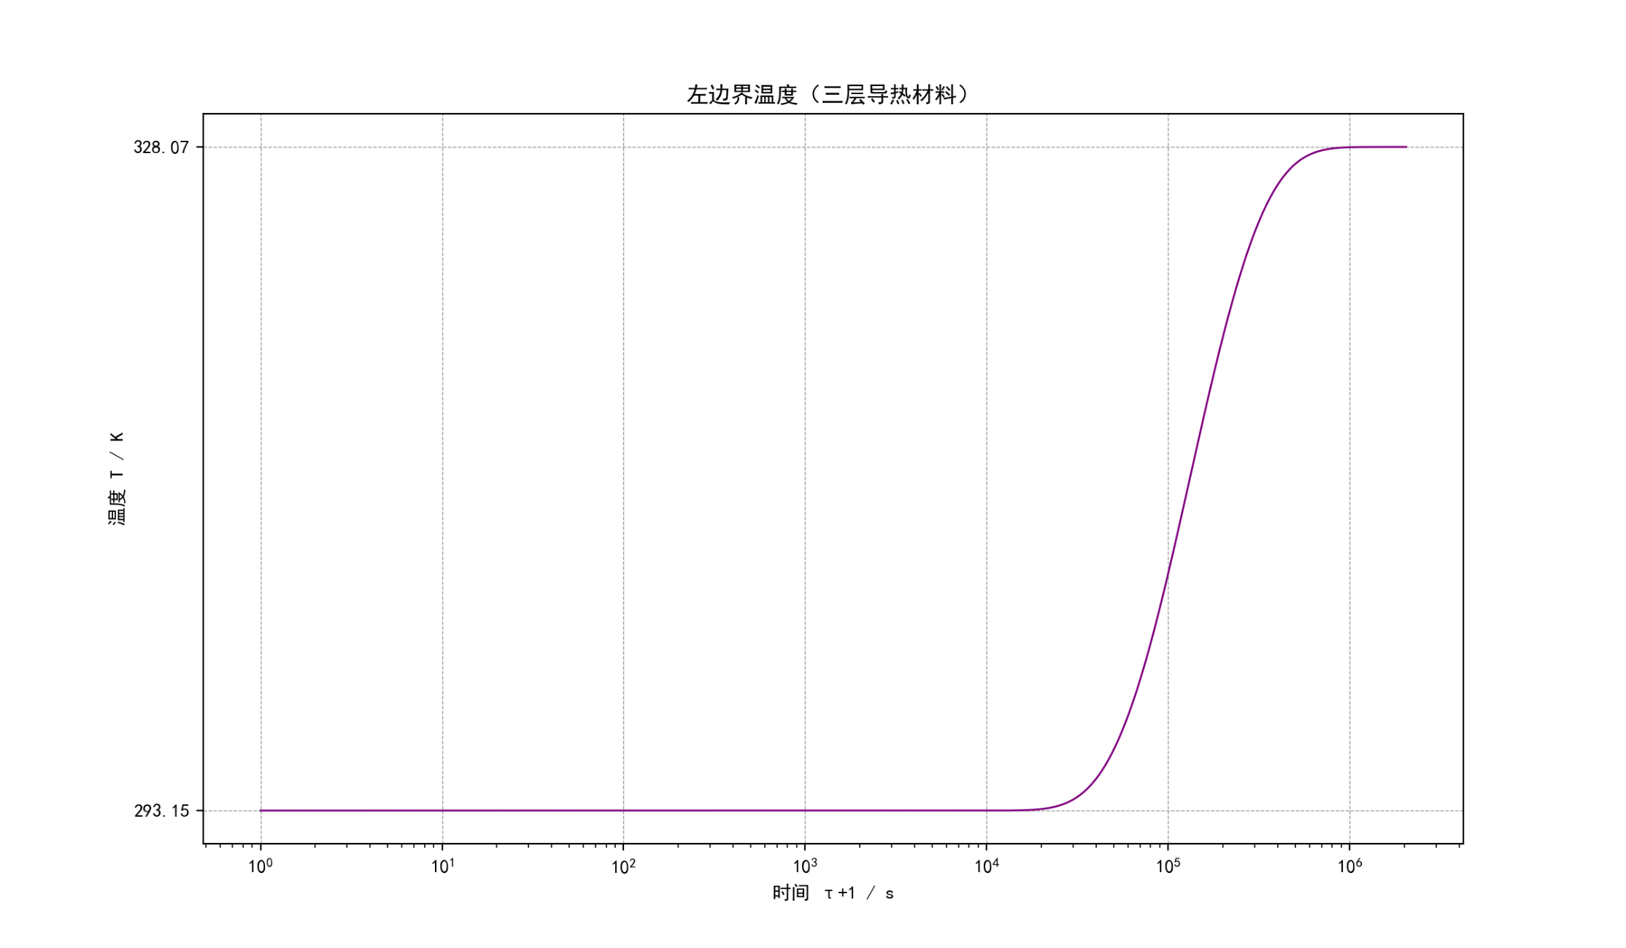
5. 数据的处理与分析
左边界的温度随时间变化曲线
这是有隔热层情况左边界墙体温度随时间变化的曲线。
图像横坐标采用对数时间。
如图所示，左边界温度在约 2e+04 秒之后才发生明显变化，稳态温度为 328.07 K 。

Slide 49
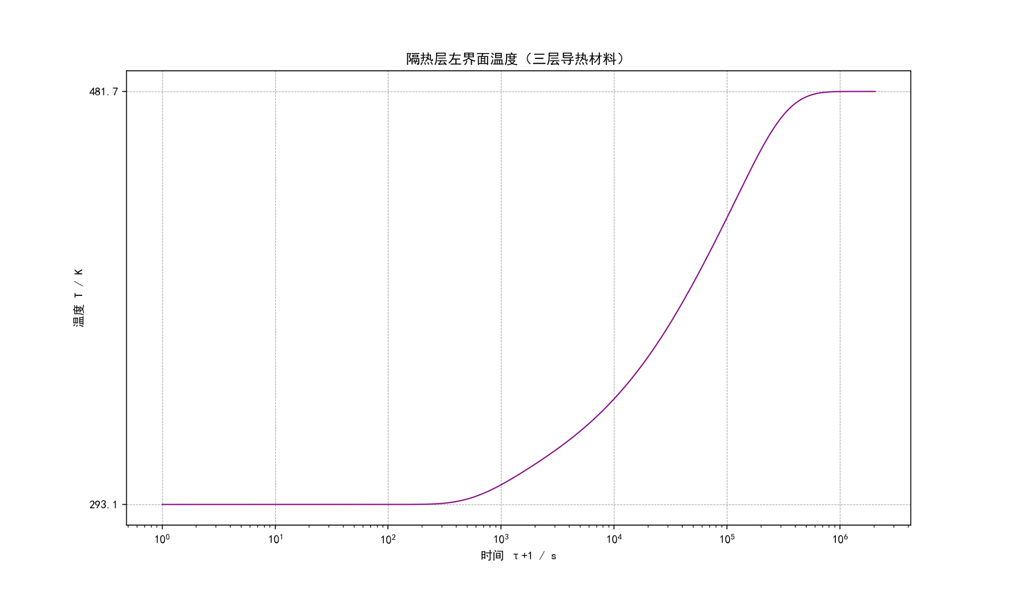
5. 数据的处理与分析
这是隔热层左界面的温度曲线，反映墙体最右侧的温度。
图像横坐标采用对数时间。
隔热层左界面经过约 300 秒后才出现明显温升。稳态时该界面位置的温度为 481.7 K ，温升不到 200 K ，表明隔热层的隔温效果良好。

Slide 50
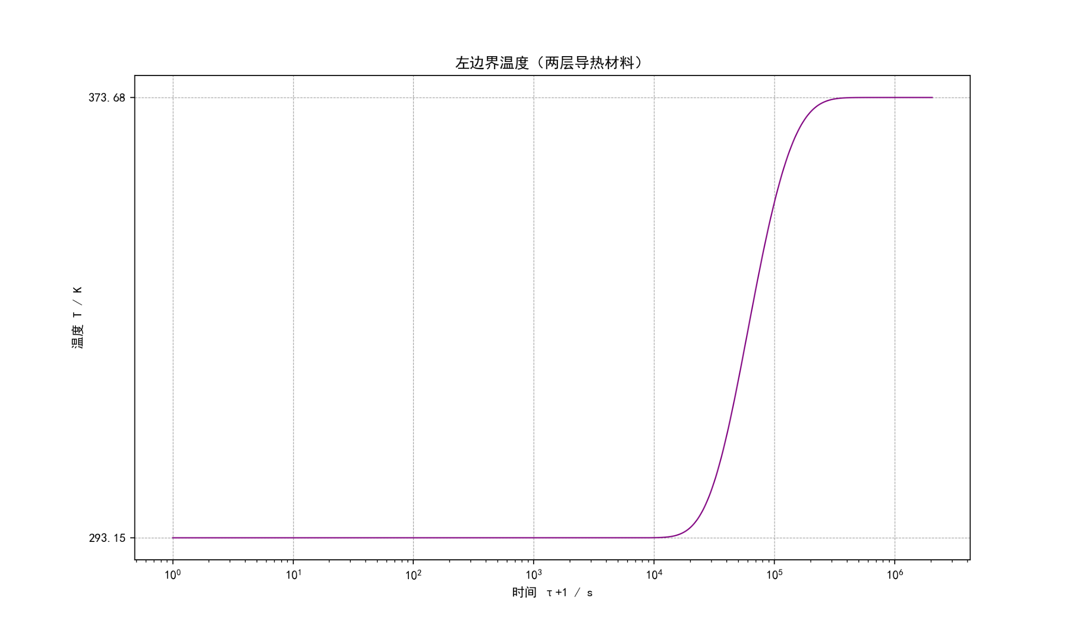
5. 数据的处理与分析
这是无隔热层情况左边界墙体温度随时间变化的曲线
图像横坐标采用对数时间。
左边界经过约 1e+04 秒后开始明显升温，稳态时温度达到 373.68 K ，与有隔热材料的情况相比高了 45.6 K 。
左边界温度在 5e+05 秒左右已无明显变化了，表明系统更快达到热平衡。

Slide 51
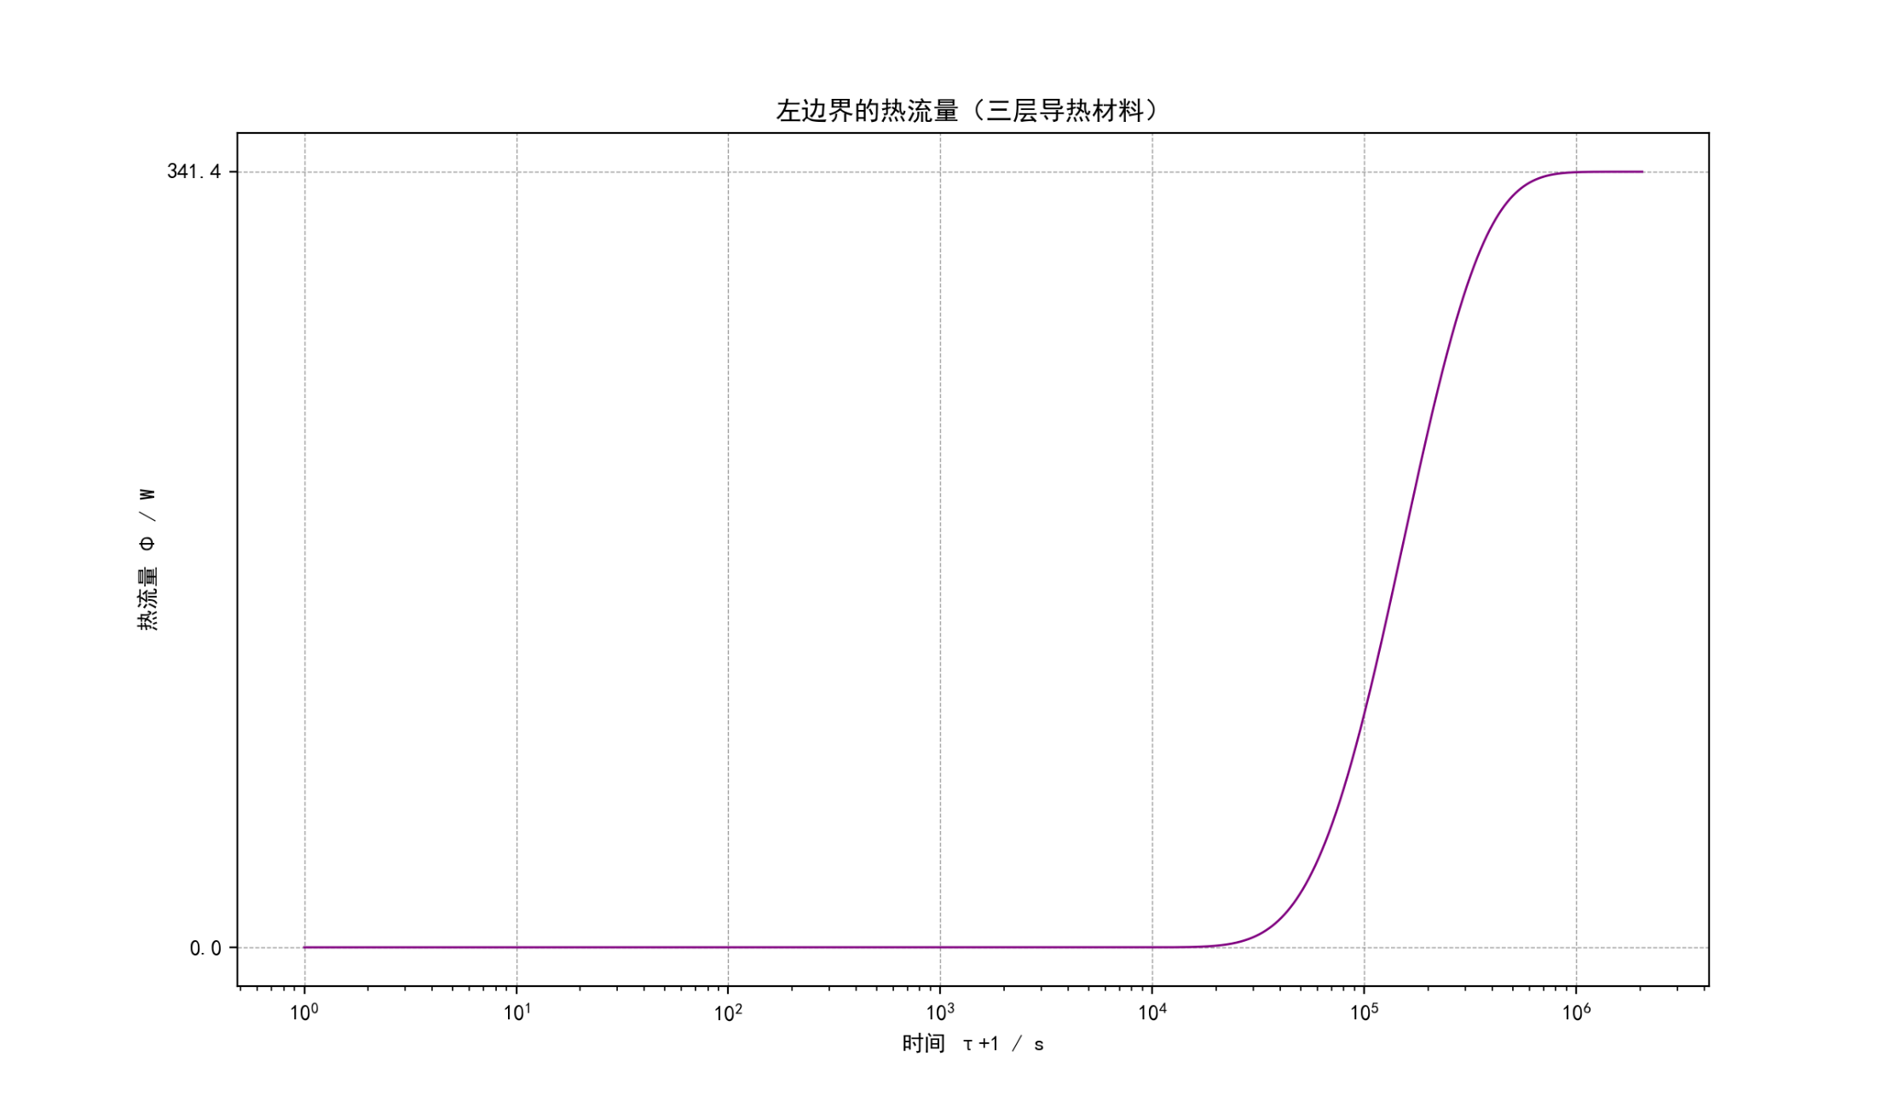
5. 数据的处理与分析
有隔热层情况下热流量随时间变化曲线
这是有隔热层情况左边界的热流量曲线.
图像横坐标采用对数时间。
左边界稳态的热流量为 341.4 W 。

Slide 52
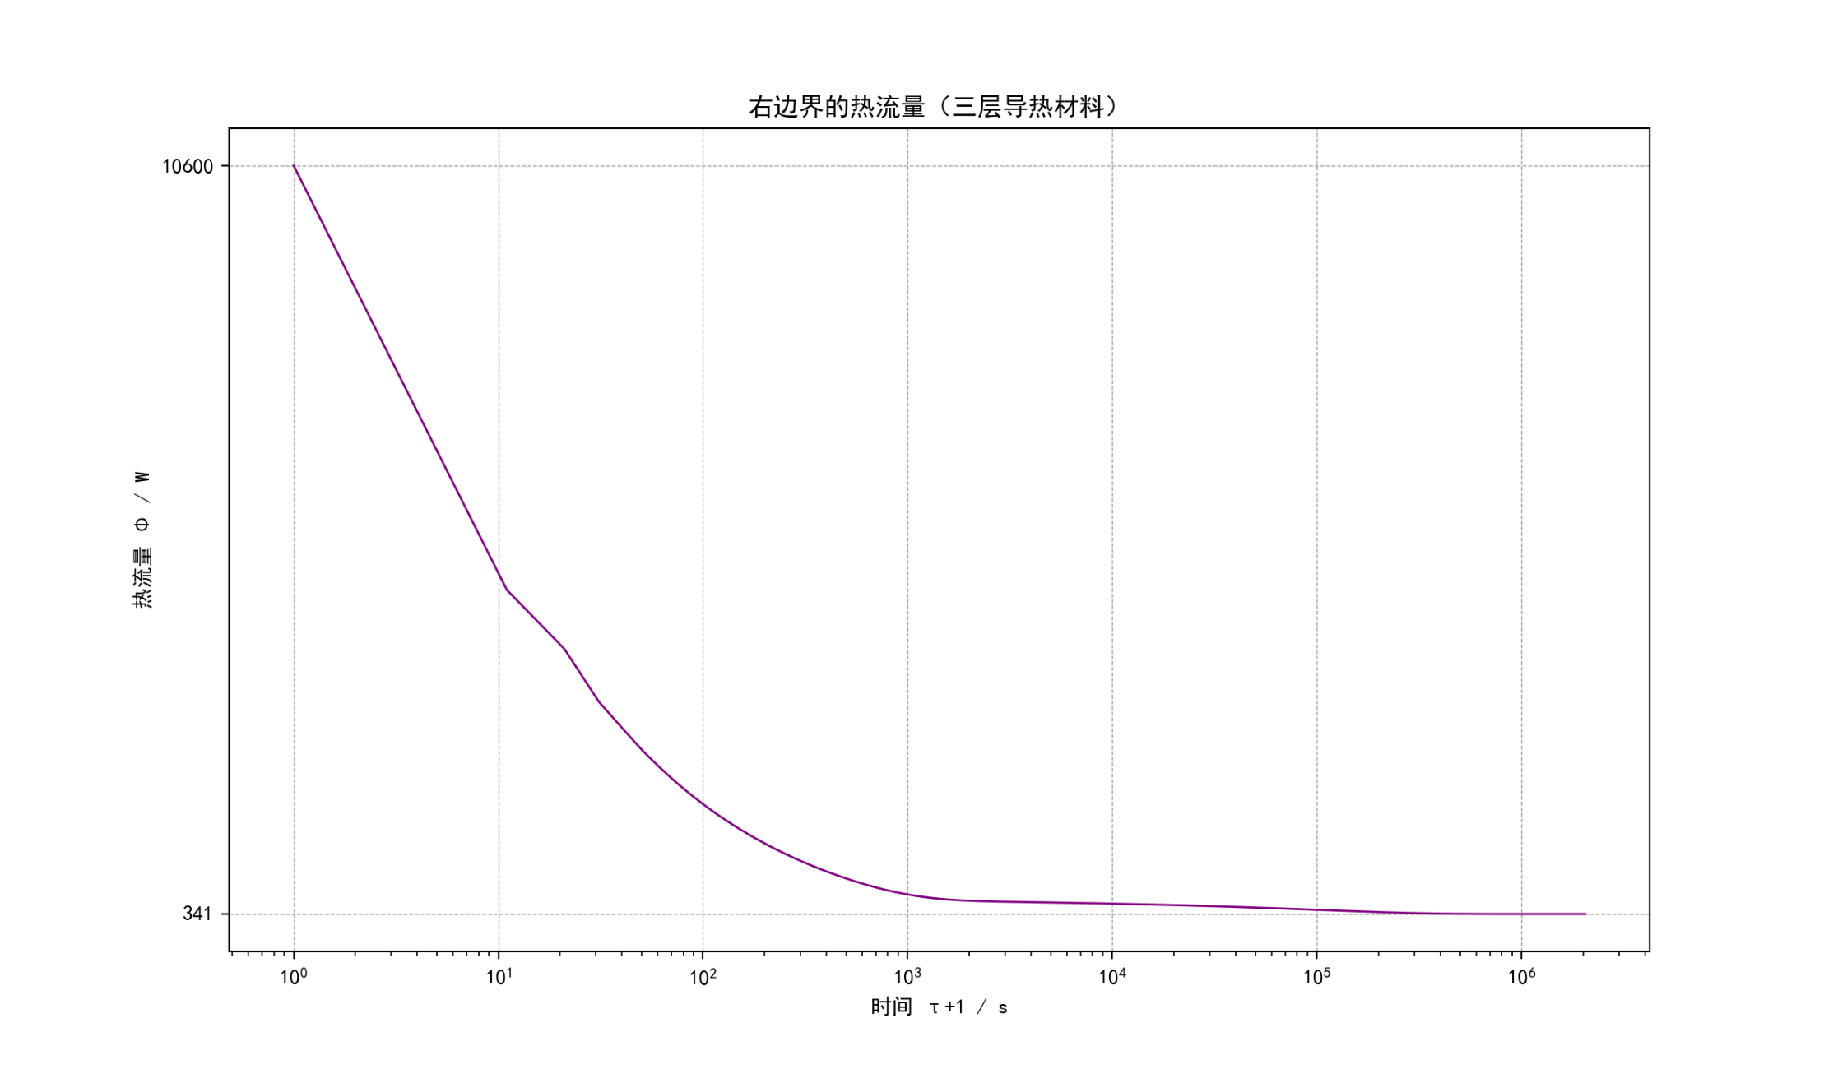
5. 数据的处理与分析
这是有隔热层情况右边界的热流量曲线。
图像横坐标采用的是对数时间。
右边界稳态的热流量也为 341.4 W ，表明系统满足热流平衡。
注意到，前三个时间步的曲线略有波动，曲线的左端也出现异常的瞬态值尖峰（非物理性失真，真实情况可能如虚线所示）。

Slide 53
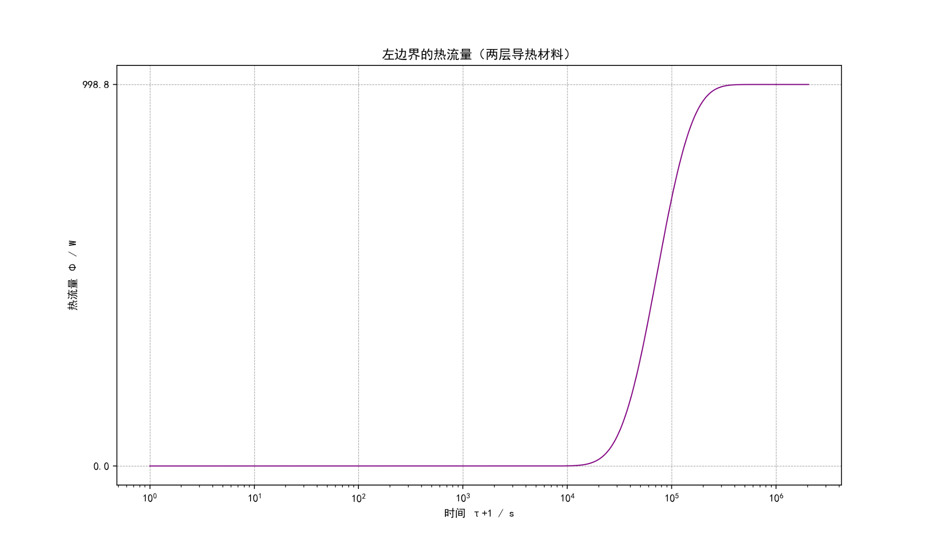
5. 数据的处理与分析
无隔热层情况下热流量随时间变化曲线
这是无隔热层情况左边界的热流量曲线.
图像横坐标采用对数时间。
稳态的热流量为 998.8 W ，显著高于有隔热层的情况。

Slide 54
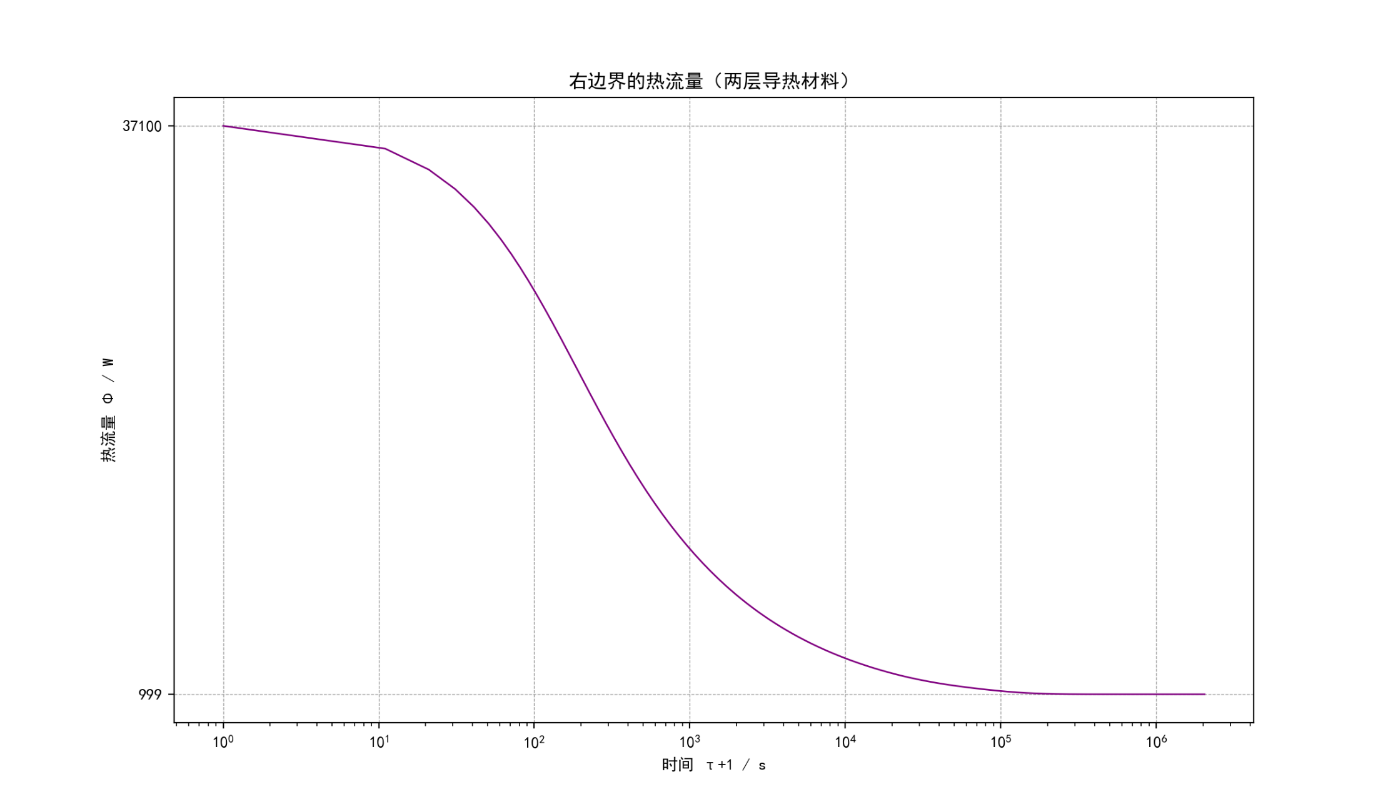
5. 数据的处理与分析
这是无隔热层情况右边界的热流量曲线.
图像横坐标采用对数时间。
曲线的前部比较平滑，左端并没有出现瞬态值尖峰。

Slide 55
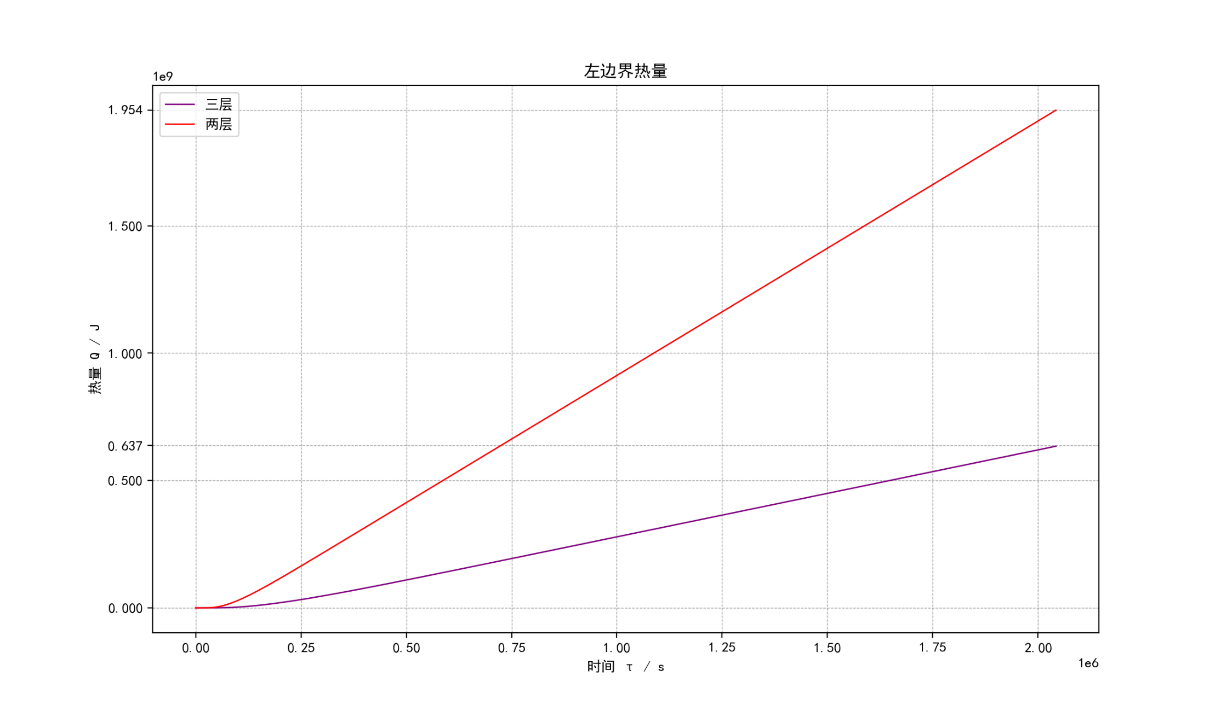
5. 数据的处理与分析
边界通过热量随时间变化曲线
该图像表示从初始时刻起，左边界通过的热量累计值随时间的变化关系。
对于炉墙隔热的工况，分析左边界意义不大。

Slide 56
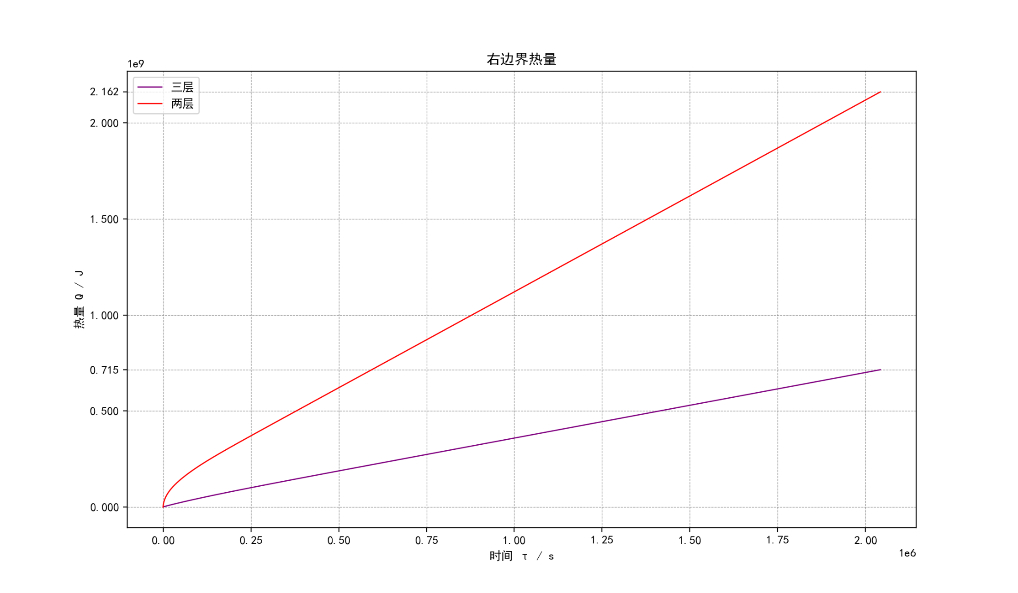
5. 数据的处理与分析
该图像表示从初始时刻起，右边界通过的热量累计值随时间的变化关系。
对于炉墙隔热的工况，分析右边界通常比分析左边界更有实际意义。根据图像，比较两种情况在同一参考时刻的热量，我们便可知道炉膛向外少散失了多少热量。

Slide 57
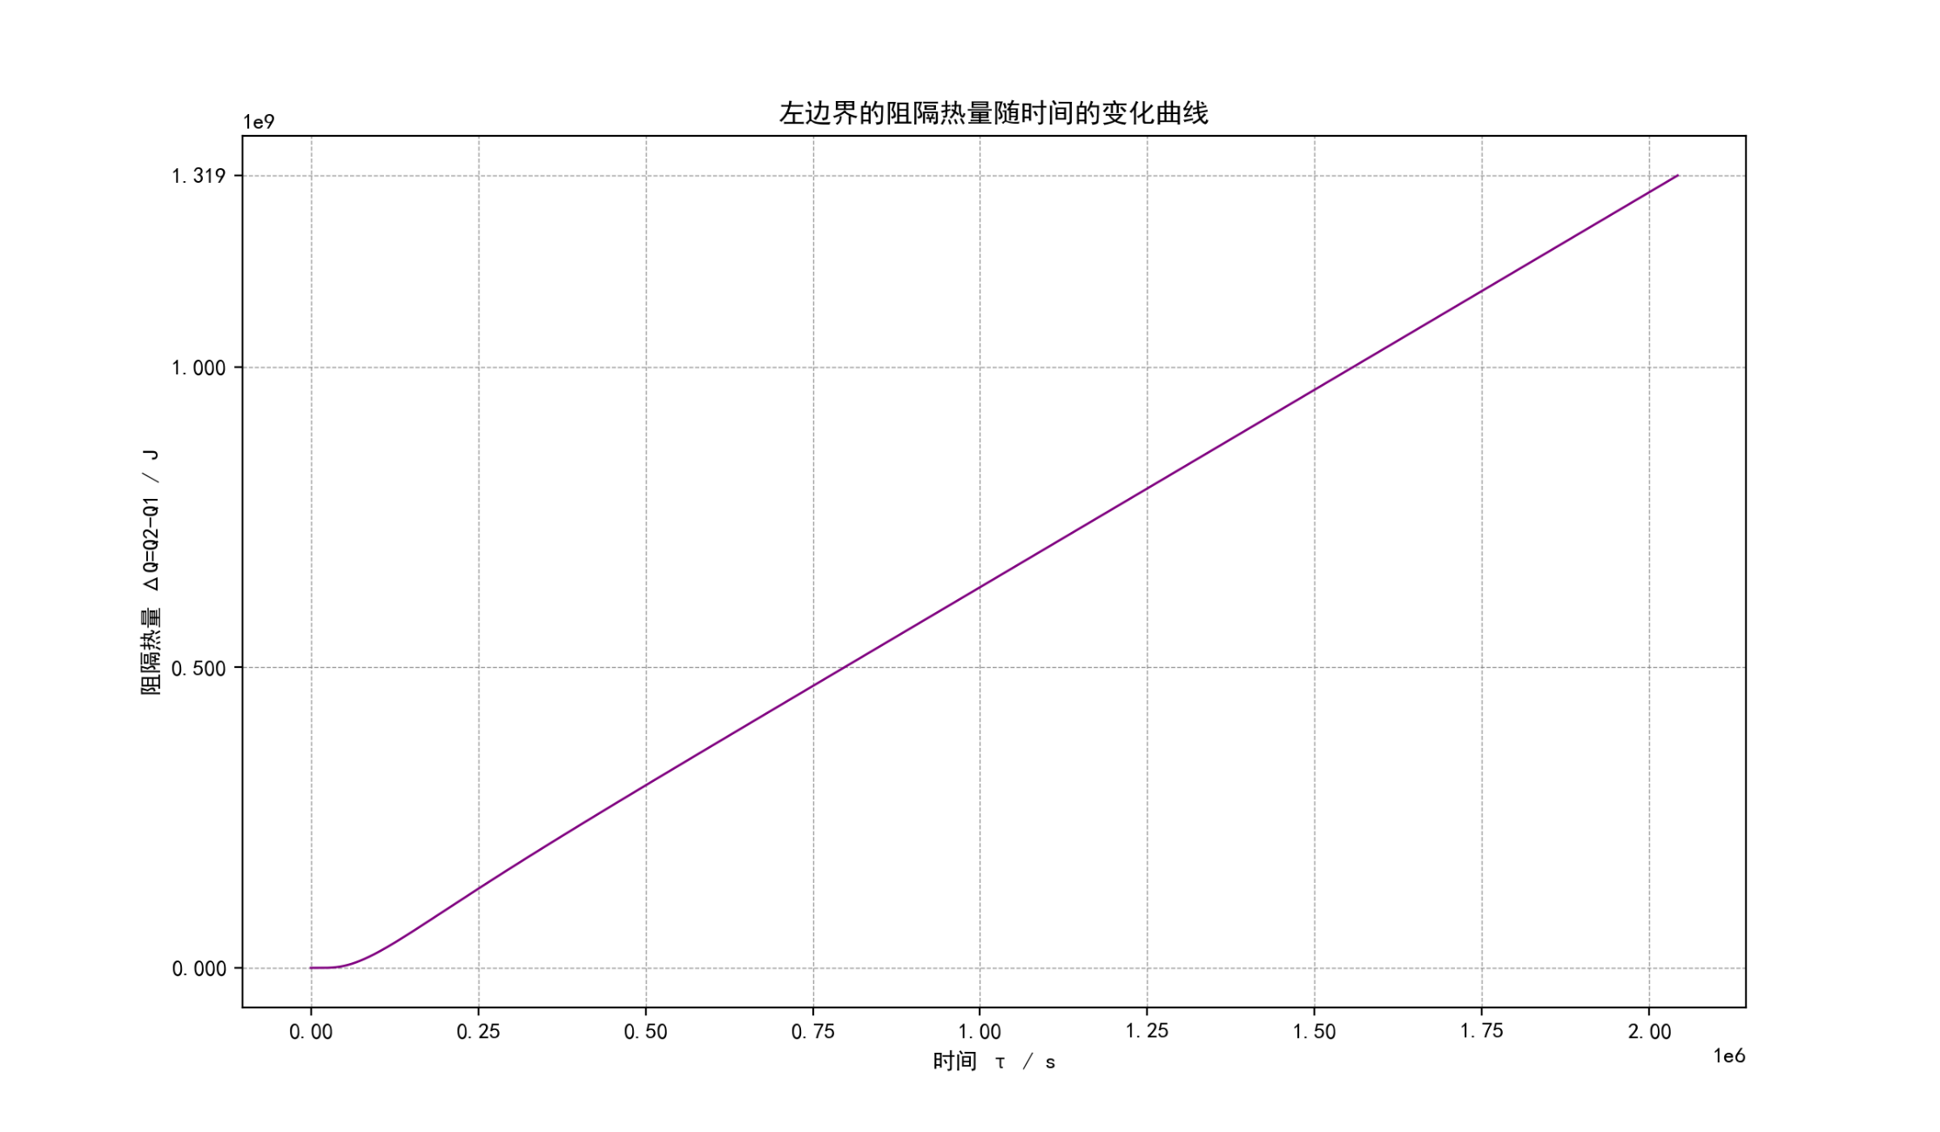
5. 数据的处理与分析
阻隔热量及阻隔效益曲线
该曲线表示添加了隔热层后，若以左边界为计量界面，少散失的热量（即“阻隔热量”）随参考时间的变化规律。
对于炉墙隔热的工况，分析左边界的意义不大。

Slide 58
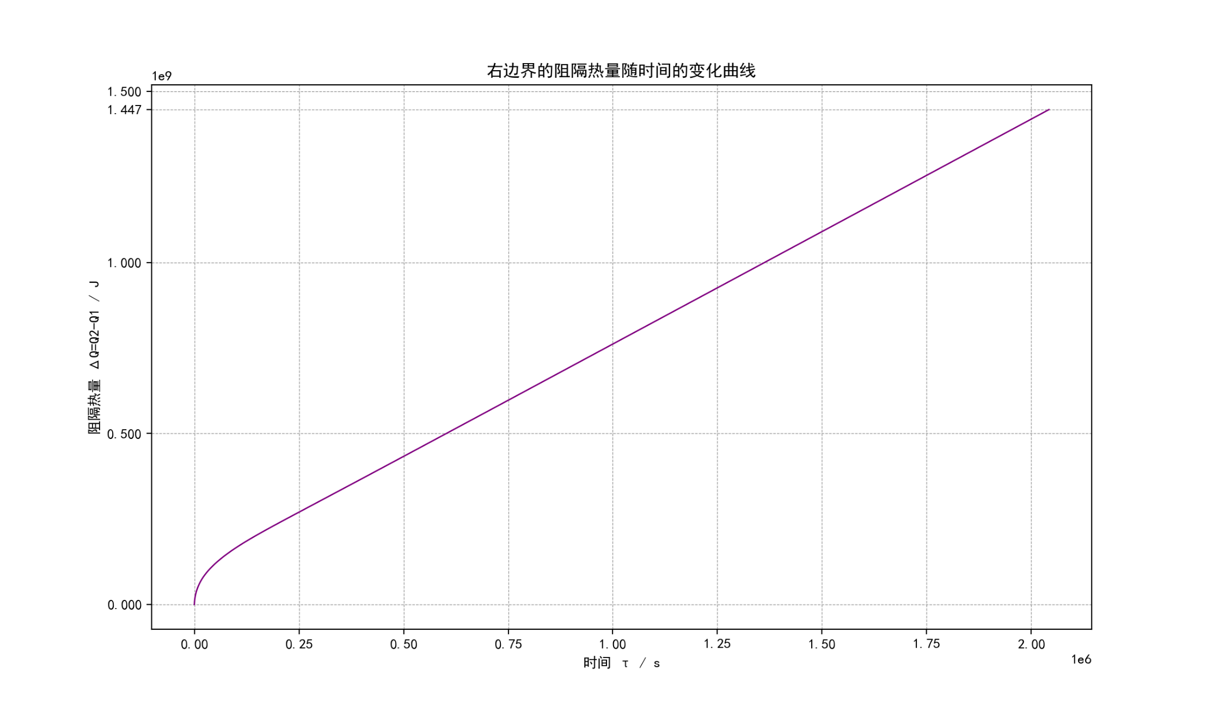
5. 数据的处理与分析
该曲线表示添加了隔热层后，若以右边界为计量界面，少散失的热量随参考时间的变化规律。
该曲线关系即为题目所求。
我们只需选择一个合适的参考时间便可得到题目结果。

Slide 59
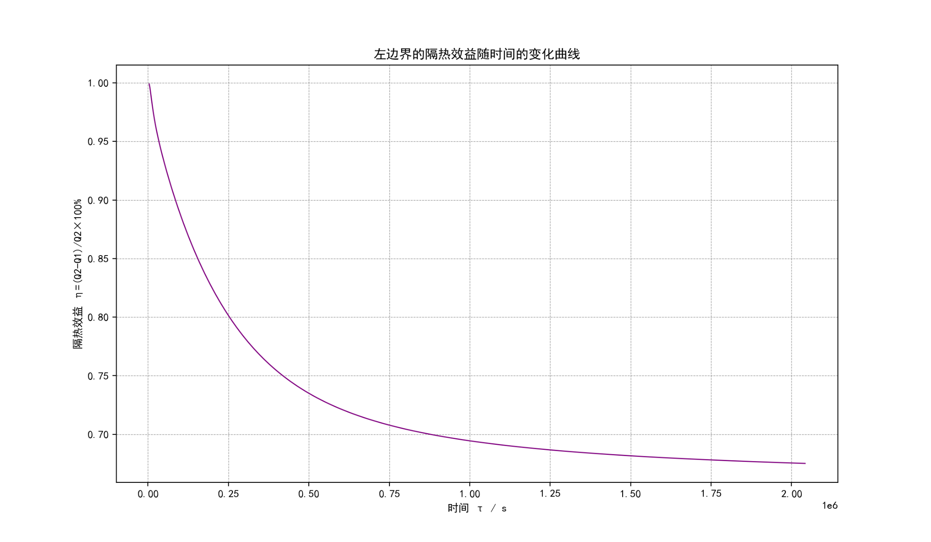
5. 数据的处理与分析
为了更直观地体现隔热层的隔热作用，我们定义量纲为 1 的“阻隔效益” 来表征少散失的热量占原散失热量的比重。
这是以左边界为计量界面的隔热效益随时间变化曲线。
阻隔效益的最大值可以达 100% ，因为热量扩散至左边界需花费一段时间。
人为去除了原始曲线左端的一小段由辐射换热引起的无意义曲线。

Slide 60
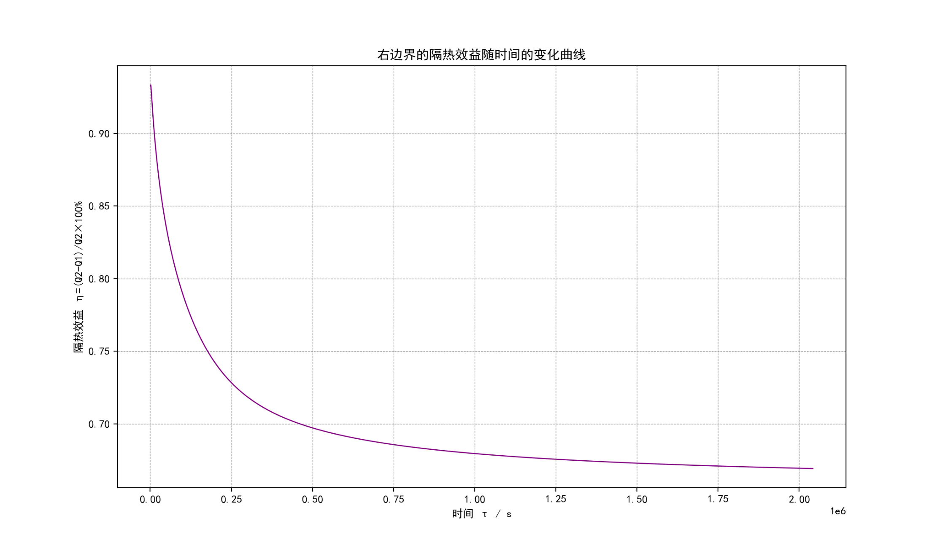
5. 数据的处理与分析
这是以右边界为计量界面的隔热效益随时间变化曲线。
注意到阻隔效益的最大值并不是 100% ，这个现象是合理的。根据傅里叶导热定律，有如下极限：
代入参数，计算得极限值为 0.95 。因此阻隔效益的最大值与理论值相符。

Slide 61
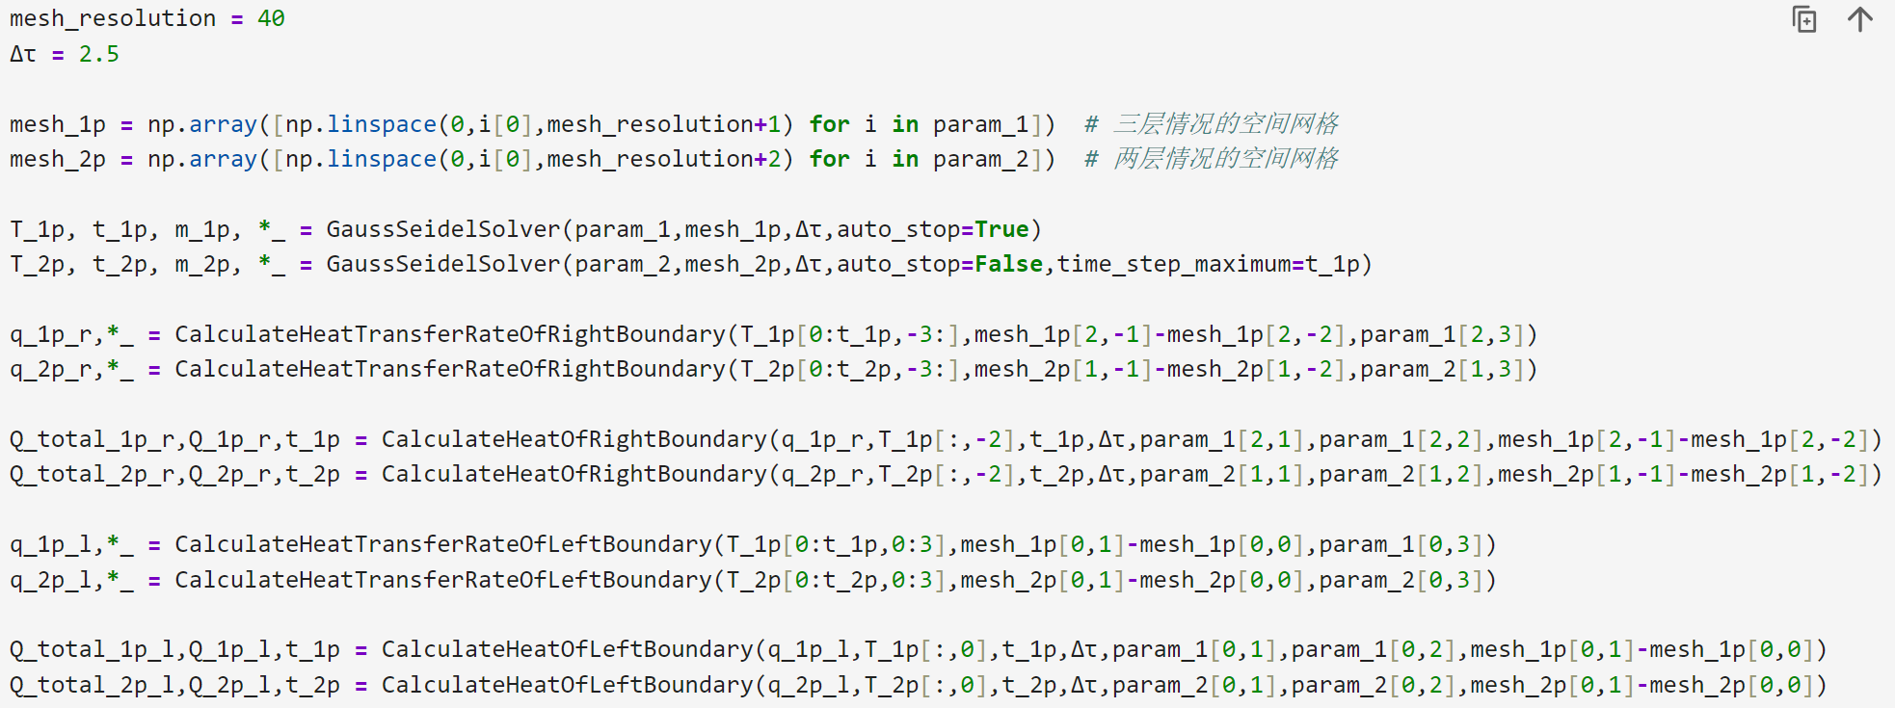
6. 相关的数值分析
网格独立性验证
我们用第二套网格解来检验解的网格独立性。加密网格时须保持 Fo 相同，以保证物理过程和网格行为的相似性：② （加密网格）网格分辨率 = 40 ，时间步长 = 2.5 s

Slide 62
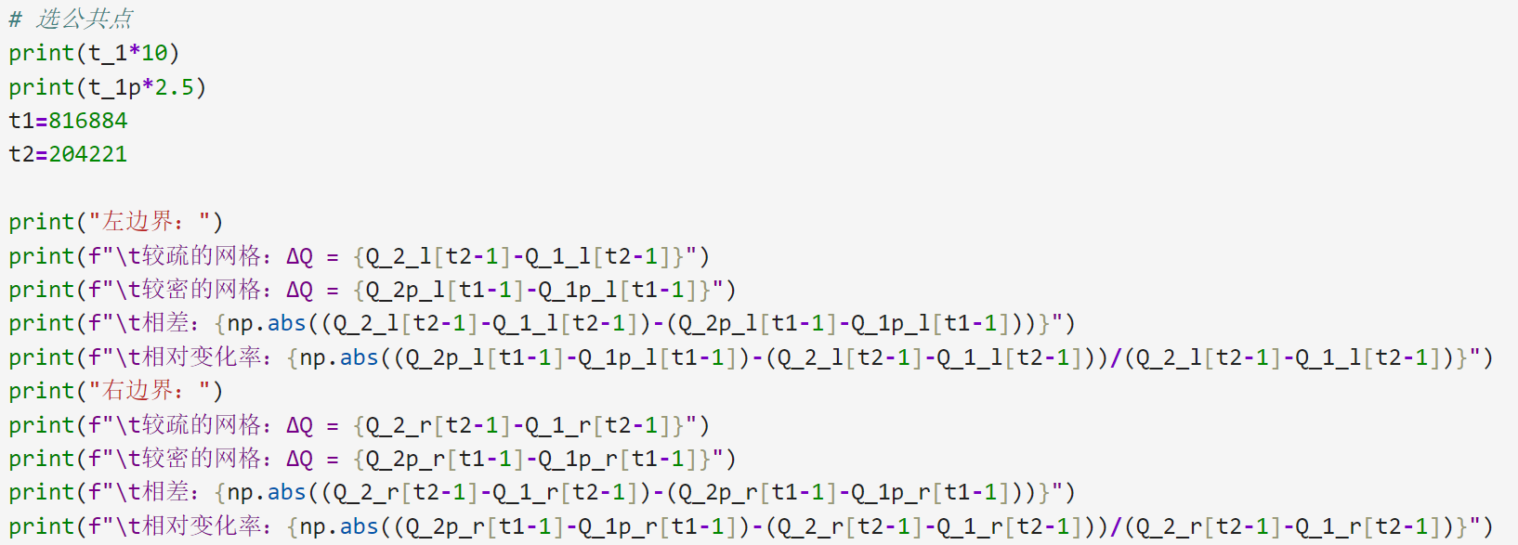
6. 相关的数值分析
计算阻隔热量，然后和原网格解作比较：
比对的结果须位于相同的物理时空才有意义！所以，我们应选择落在共有时间步的阻隔热量的最大值作比较（取公因数，简单起见，这里直接由人工选点了）。

Slide 63

6. 相关的数值分析
程序输出：
结果表明，尽管我们尝试以 2 的倍率加密网格，网格解的变化已极微小，其相对变化率仅在 1e-05 水平，远低于常规 5% 的允许范围。这表明由网格 ① 计算的结果已接近精确值，这个结果是网格独立的。
更严谨地，我们还需证明网格 ① 的解在网格渐进收敛区内。

Slide 64
6. 相关的数值分析
网格收敛性验证
这里我选择使用 GCI 检验解的网格收敛性。
首先引入 Richardson 外推。如果特征尺度为 的网格的数值解 具有如下误差展开：
（其中 为精确解， 为一个常数， 为收敛阶， 通常为 或 ）
网格特征尺度为 ，加密倍率 。则 ，消去 得：
这里的 即为外推解，理论具有 精度。根据 Richardson 外推的原理，我们可以分析网格的收敛性，也可估计数值解的收敛阶和误差。

Slide 65
6. 相关的数值分析
非稳态导热过程的准则数是傅里叶数 Fo 。网格加密后，为保证物理传热过程和网格数值行为相似，网格的傅里叶特征数应保持一致。因此网格的加密应保持：
通常取 。另一个目的是为了避免出现组合阶数，破坏 Richardson 外推的前提：
于是 仅会出现在更高阶项，时间方向的收敛阶变得不可观测（误差由空间离散主导）。所以，此时应该取加密倍率为 ，即网格在空间方向的加密倍率。

Slide 66
6. 相关的数值分析
GCI 检验一般的步骤为：
第一步，计算误差：
第二步，观测收敛阶。根据上文的推导，可得：
第三步，选择两个网格解计算 GCI 值。表示网格 2 得到的数值解距离网格无关解保守的误差估计：
第四步，判断网格收敛性。若 ，或满足 ，则认为网格处于渐进收敛区，继续加密网格可得到网格收敛解。

Slide 67


6. 相关的数值分析
我们又再计算了一套较粗的网格解（分辨率 = 10 ，时间步长 = 40 ），可以开始检验。
程序输出：

Slide 68
6. 相关的数值分析
结果表明，当“网格分辨率 = 20 ，时间步长 = 10 秒”和“网格分辨率 = 40 ，时间步长 = 2.5 秒”时，网格解的收敛性一致性检验均通过。于是我们可以充分证明结果是网格独立的。
此外，由外推观测到的收敛阶是确切的 2.0 ，这表明全局的截断误差在二阶水平。GCI 值的大小仅有 1000 J 左右（最低的不到 200 J），这相比于结果自身 1e+08 、1e+09 J 的数量级来说非常非常小。这表明空间离散误差的成分非常小，仅为 0.00005% 左右，是典型的二阶收敛特征。

Slide 69
6. 相关的数值分析
离散误差分析
理论截断误差
本文 FDM 用到的离散格式均为 Crank-Nicolson 格式，其在时间、空间方向上理论具有二阶精度。截断误差如下：

Slide 70
6. 相关的数值分析
FVM 使用的均是中心差分，最后也均改写为 Crank-Nicolson 格式，属于二阶截断。选择的数值积分法是梯形法，同为二阶截断。我们还应用了虚拟点法和直线插值，尝试构造高阶精度的差分格式和热量计算式，前者本质为 FDM 方法，属于二阶截断，而根据直线插值的性质，后者理应是二阶截断。
所以，最可能的情况是，最终结果为全局二阶截断误差。
实际截断误差
如前文所述，解（边界热量）由 Richardson 外推估计的收敛阶为 2.0 ，这表明在空间方向上，全局的实际截断误差是二阶。很遗憾，由于无法放弃对 Fo 的约束，我没想到验证时间方向截断误差水平的方法。

Slide 71

6. 相关的数值分析
接下来，我们验证前文有待商榷的直线插值，是否真实有效提高了截断阶数。
我们做了模拟结果的对照。左图是控制体积温度做插值处理，右图是温度当作定值：
网格相同，而右图明显是一阶截断收敛的特征。进一步做收敛阶观测，右图情况显示为 1 阶收敛。
这表明，仅在最后一步的热量计算环节，若未能正确重构边界通量、计算狄利克雷条件下准确物理边界的温度梯度，则将直接导致结果的全局一阶截断！

Slide 72
6. 相关的数值分析
离散格式的数值稳定性分析
本文 FDM 均使用了 Crank-Nicolson 离散格式。由于非线性边界的影响有限，这里可简化为标准格式来作讨论。
Crank-Nicolson 格式对导热偏微分方程是无条件稳定的。我们可以用 Fourier 模态进行分析其稳定性。其放大因子为：
有 恒成立，因此 Crank-Nicolson 格式无条件稳定。
然而，格式的无条件稳定并不意味着可以随意设置网格参数。举一个例子（调试过程遇到的现象），保持网格分辨率为 20 ，将时间步长设置为 100 秒，同样地使用 Crank-Nicolson 格式离散求解，我们会得到如下结果：

Slide 73

6. 相关的数值分析
如图所示，在最初若干时间步内，右边界附近的节点温度出现了反常的“振荡”现象，甚至超过了右边界温度 100 多 K 。
热方程是抛物型 PDE ，这个结果在数学物理上都是不合理的。

Slide 74

6. 相关的数值分析
这是因为使用 Crank-Nicolson 格式离散求解 PDE 会受到非光滑边界的激发，引起“振荡响应”。为了解释这一点，我们继续使用 Fourier 模态分析其内在机理。
由于右边界为狄利克雷边界，边界不相容，所以可认为必然包含最高模态 。此时放大因子为：
根据图像，当 时， ；当 时， 。
由此可见，若傅里叶数 Fo 较大，离散格式的放大因子会出 现负数的情况，离散误差随时间步变号，就会出现如上文所 说的温度振荡现象。

Slide 75
6. 相关的数值分析
我们验算两个网格的傅里叶数。
时间步长为 100 秒：
时间步长为 10 秒：
显然，① 情况的 Fo 远大于 0.5 ， 值落在负数区间。这便解释了使用 Crank-Nicolson 格式离散求得的解在狄利克雷边界附近会出现振荡的根本原因。
实际上， 仅代表“最坏”的情况，是否发生振荡还需考虑全模态的总影响以及离散误差的频域特性。在不相容狄利克雷边界附近，高模态的“总贡献”不一定很大，这就是为什么即使 Fo ≈ 1 也没有出现显现明显的振荡现象。但如前文所述，热流曲线前部仍表现出轻微的振荡形态，这表明高模态的“贡献”仍是有迹可循的。

Slide 76
6. 相关的数值分析
因此，即使 Crank-Nicolson 格式无条件稳定，仍可能造成解在局部位置非物理性失真。构造网格时应注意尽量满足全模态 ，即 （与 CFL 条件相同）。
另外，从 的表达式可知， Crank-Nicolson 格式的放大因子到较大绝对值。在初始时刻的边界附近，由差分近似计算的空间导数会有较大的离散误差，却因为缺乏数值耗散，导致误差在短时间内不能耗散至较低水平。前文所提到的热流量曲线左端出现瞬态值尖峰正是这个原因。同时，数值微分也使得现象更加明显。

